Slide 1
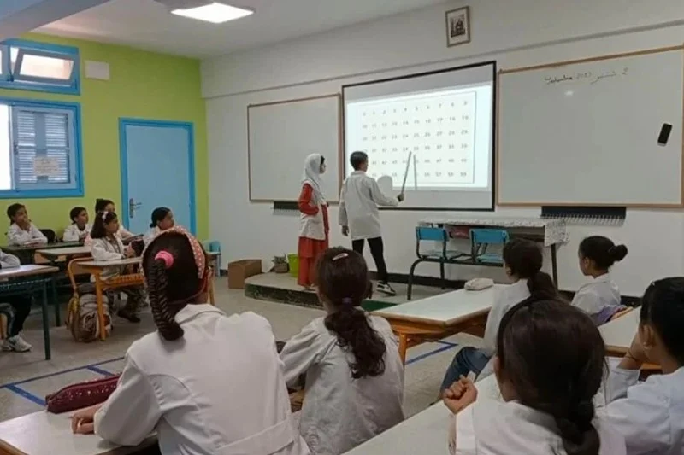
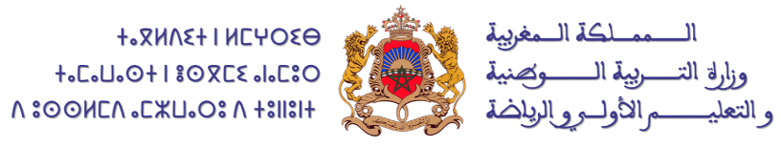


الاكاديمية الجهوية لجهة........................
مديرية..........................................................
الدورة الوطنية لتكوين الأساتذة
في برنامج دعم التعلمات الأساس
دورة : يونيو - يوليوز 2026
.....................................

Slide 2
اليوم التاسع

Slide 3
قراءة تقرير اليوم الثامن
  يعرض ممثل عن المجموعة المحددة تقريرا موجزا عن محاور اليوم الثامن؛
  تمنح نجمة تحفيز للورشة التي اضطلعت بالمهمة.

Slide 4
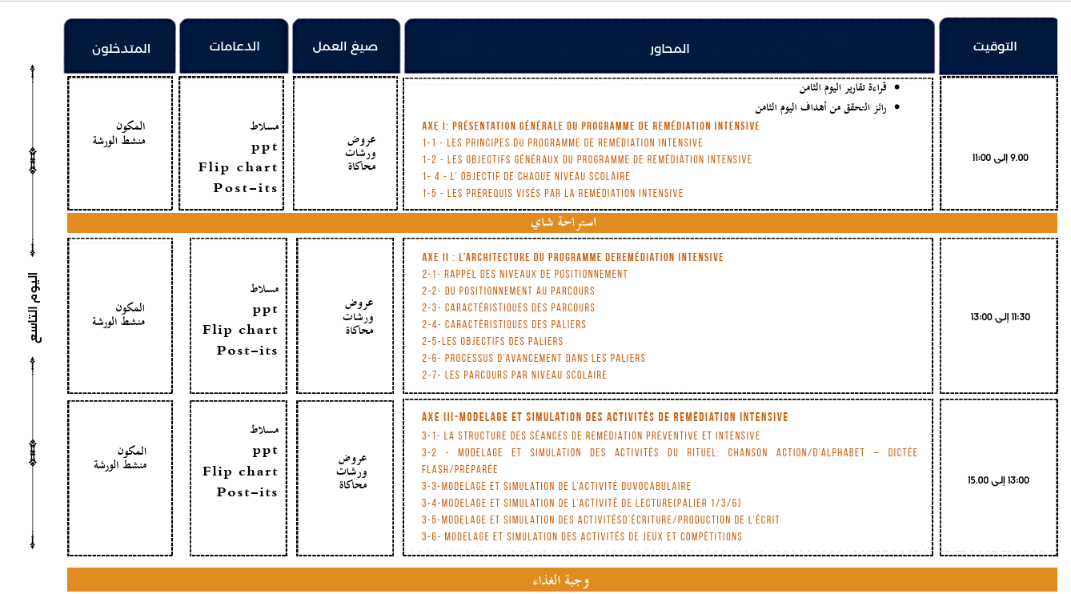
Les axes du 9 ^{ème} jour

Slide 5
Les axes du 9 ^{ème} jour
Axe I: Présentation générale du programme de remédiation intensive
1-1 - Les principes du programme de remédiation intensive
1-2 - Les objectifs généraux du programme de remédiation intensive
1-4 -L’objectif de chaque niveau scolaire
1-5 - Les prérequis visés par la remédiation intensive

Slide 6
Axe I
Présentation générale du programme de remédiation intensive (RI)

Slide 7
Axe I- Présentation générale du programme de remédiation intensive (RI)
1.1. Les principes du programme de RI
Une mise en œuvre des recommandations de la recherche scientifique concernant la progression logique des graphèmes et des phonèmes.
Les difficultés sont introduites de manière progressive et les élèves ne sont exposés qu’à des supports de lecture déchiffrables.
La compréhension est travaillée en même temps que le décodage.
L’objectif est de doter l’élève d’un capital lexical et phonologique.
Notes:
1- (c’est-à-dire des mots, des phrases et des textes qui ne comportent que des graphèmes préalablement étudiés).
La correspondance graphème-phonème
Commencer par les phonèmes les plus fréquents et les réguliers. Aborder d’abord les correspondances simples passer ensuite aux digraphes: graphèmes complexes
2 il n y a pas de frontières entre les activités, et les apprentissages sont systématiquement retravaillés et rebrasés de façon régulière.

Slide 8
Axe I- Présentation générale du programme de remédiation intensive (RI)
1.1. Les principes du programme de RI
Chaque niveau de positionnement renvoie aux activités d’un palier traitant principalement les objectifs
d’apprentissage nécessaires pour réussir l’item de positionnement
3
Les activités sont alignées parfaitement au niveau réel des apprenants.
Charge cognitive adaptée;
Explicitation des objectifs et des stratégies ;
Progressivité du simple au complexe;
Approche intégrée : la compréhension est travaillée en permanence avec le code et l’écrit...
4
Les activités sont structurées selon les principes de l’enseignement explicite.
Notes:
1- (c’est-à-dire des mots, des phrases et des textes qui ne comportent que des graphèmes préalablement étudiés).
La correspondance graphème-phonème
Commencer par les phonèmes les plus fréquents et les réguliers. Aborder d’abord les correspondances simples passer ensuite aux digraphes: graphèmes complexes
2 il n y a pas de frontières entre les activités, et les apprentissages sont systématiquement retravaillés et rebrasés de façon régulière.

Slide 9
Axe I- Présentation générale du programme de remédiation intensive (RI)
1.2. Objectifs généraux du programme de remédiation préventive
La 1ère AP
Découvrir et reconnaître l’alphabet français.
Apprendre et mémoriser la chanson de l’alphabet afin de faciliter la mémorisation des lettres et des sons.
Apprendre et mémoriser différentes comptines, et acquérir un lexique relatif aux thématiques suivantes : « se présenter », «l’école », « la famille » et « le corps ».

Slide 10
Axe I- Présentation générale du programme de remédiation intensive (RI)
1.2. Les objectifs généraux du programme de RI:
De la 2ème à la 6ème AP
Combler les lacunes fondamentales en lecture-décodage et en lecture-compréhensionà travers un travail systématique sur le décodage, le vocabulaire usuel et les stratégies de compréhension.
Consolider les apprentissages de base en langue française (lecture , écriture).
Renforcer et approfondir les acquis des élèves avancés en langue française.

Slide 11
Axe I- Présentation générale du programme de remédiation intensive (RI)
1.3. L’ objectif de chaque niveau scolaire
2e année : 80 % des apprenants doivent être capables de lire des mots simples.
3e année: 80 % des apprenants doivent être capables de lire des mots avec G.C.
4e année : 80 % des apprenants doivent être capables de lire des phrases avec D.P.
5e année et 6e année: 80 % des apprenants doivent être capables de lire un texte.

Slide 12
Axe I- Présentation générale du programme de remédiation intensive (RI)
1.4. Les prérequis visés par la remédiation intensive
Le décodage : renforcer la maîtrise du code alphabétique et des correspondances graphèmes -phonèmes afin de favoriser une lecture plus sûre et plus autonome.
La fluidité : développer la capacité à lire des mots, des phrases et de courts textes avec exactitude, aisance et un rythme adapté.
La compréhension : comprendre des textes courts, en prélevant des informations explicites et en répondant correctement à des questions de compréhension.

Slide 13
Axe II
L’architecture du programme de remédiation intensive (RI)

Slide 14
Axe II- L’architecture du programme de remédiation intensive (RI)
2 .1. Rappel des niveaux de positionnement
Niveaux de positionnement | Descriptif
Débutant | N’est pas capable de reconnaître des lettres de l’alphabet.
Lettre | Est capable de lire des lettres, mais n’est pas capable de lire des mots simples.
Mot Simple | Est capable de lire des mots simples, mais n’est pas capable de lire des mots avancés.
Mot Avancé | Est capable de lire des mots avancés, mais n’est pas capable de lire des mots avec graphèmes complexes.
Mot avec G.C | Est capable de lire des mots avec G.C, mais n’est pas capable de lire des phrases avec D.P.
Phrase avec DP | Est capable de lire des phrases avec D.P, mais n’est pas capable de lire un texte.
Texte | Est capable de lire un texte.
N.B: La compréhension est un niveau de performance

Slide 15
Axe II- L’architecture du programme de remédiation intensive (RI)
2 .1. Rappel des niveaux de positionnement
1 | 2 | 3 | 4 | 5 | 6 | 7
Débutant | Lettre | Mot S. | Mot A | Mot G.C | Phrase | Texte
Palier 6
Palier 5
Palier 4
Palier 3
Palier 2
Palier 1
N.B: Chaque niveau de positionnement renvoie à un palier d’apprentissage.
- La compréhension n’est pas considérée comme niveau de positionnement mais un niveau de performance.

Slide 16
Axe II- L’architecture du programme de remédiation intensive (RI)
2.2.Du positionnement au parcours
Palier de départ
Test de positionnement
Parcours 1
Palier1: lettre
Parcours 2
Palier 2: M.S
Parcours 3
Palier 4: M.GC

Slide 17
Axe II- L’architecture du programme de remédiation intensive (RI)
2-3- Caractéristiques des parcours
Chaque parcours de remédiation débute d’un palier de départ défini par un seuil d’éligibilité.
Chaque palier vise un objectif spécifique commun à tous les élèves.
Le rythme de progression et le point d’aboutissement dans chaque parcours diffèrent selon le niveau scolaire et le point de départ. .
Massar permet de définir automatiquement les parcours pour les groupes de remédiation.

Slide 18
Axe II- L’architecture du programme de remédiation intensive (RI)
2-4- Caractéristiques des paliers
Le programme de remédiation est structuré en 6 paliers.
Chaque groupe de remédiation suit un seul parcours tout au long de la période de remédiation.
Les activités d’un palier sont programmées sur un nombre de séances adapté au rythme de chaque niveau scolaire.
Une séance de rebrassage est prévue pour les paliers dont la durée dépasse dix jours dans tous les niveaux scolaires .

Slide 19
Axe II- L’architecture du programme de remédiation intensive (RI)
2-5- Les objectifs des paliers
Palier1: lettre
Reconnaître toutes les lettres de l’alphabet
Palier2: mot simple
Lire des mots avec syllabes simples + ch + ou
(avec des lettres muettes grisées) : domino – vélo – chou - ami - tapis
Palier 3: mot avancé
Lire des mots avec syllabes avancées
(avec des lettres muettes grisées) : pomme –arbre – arc – plage - vert
Palier4: mot avec G.C
Lire des mots et des phrases avec graphèmes complexes:
chapeau – matin – neige –montagne – photo
Palier5: phrase avec D.P
Lire des phrases avec difficultés particulières:
liaison – s entre deux voyelles - "ent" à la fin d’un verbe…
Palier 6: texte et comp.
Lire et comprendre des textes courts, répondre à des questions de comp.

Slide 20
Axe II- L’architecture du programme de remédiation intensive (RI)
2-6- Processus d’avancement dans les paliers
Le passage au palier suivant se fait sans passation de test si le palier dure quatre jours. Au-delà, un test de validation est programmé le dernier jour du palier
Le test de validation du palier comprend deux items :
la lecture qui constitue le seul critère pris en compte pour la validation du palier.
Le vocabulaire est évalué uniquement à des fins de suivi des apprentissages.

Slide 21
Axe II- L’architecture du programme de remédiation intensive (RI)
2-6- Processus d’avancement dans les paliers
Prioriser, dans la passation du test, les élèves dont le positionnement initial était au dessous du palier en cours .
Le palier est validé lorsqu’on atteint un taux de maitrise égal ou supérieur à 70% de l’ensemble du groupe de remédiation.
Si le seuil de 70% n’est pas atteint, deux jours supplémentaires de remédiation ciblée sont ajoutés, visant spécifiquement les élèves n'ayant pas réussi le test de validation.

Slide 22
Axe II- L’architecture du programme de remédiation intensive (RI)
2-7- Les parcours par niveau scolaire
La 2ème AP
Parcours 1
Tous les élèves de la 2ème année suivent le parcours 1
N.B: Un rythme accéléré peut être mis en place si 80 % des élèves sont positionnés au minimum au niveau « lettre ». Dans ce cas, le nombre de jours consacrés au palier « mot simple » doit être supérieur à celui consacré au palier « lettre »
Notes:
Rythme standard : 12 jours pour le palier lettre et 12 jours pour le palier mot simple.(moins de 80% d’élèves sont positionnés au niveau lettre)
Rythme accéléré : 7 jours pour le palier lettre et 17 jours pour le palier mot simple. .( 80% ou plus d’élèves sont positionnés au niveau lettre)

Slide 23
Axe II- L’architecture du programme de remédiation intensive (RI)
2-7- Les parcours par niveau scolaire
La 2ème AP
Parcours 1
Palier 1
Lettre
Palier 2
M.S.

Slide 24
Axe II- L’architecture du programme de remédiation intensive (RI)
2-7- Les parcours par niveau scolaire
La 3e et la 4e AP
Parcours 1
Il concerne les élèves positionnés au dessous du niveau « Mot simple »
Parcours 2
Il s’adresse aux élèves positionnés au niveau « Mot simple» et au-delà.

Slide 25
Axe II- L’architecture du programme de remédiation intensive (RI)
2-7- Les parcours par niveau scolaire
La 3e AP
Palier1 Lettre
Palier2 M.S.
Palier3 M.A.
Palier4 M.G.C
Parcours 1
Palier 2 M.S.
Palier 3 M.A.
Palier 4 M.G.C
Parcours 2

Slide 26
Axe II- L’architecture du programme de remédiation intensive (RI)
2-7- Les parcours par niveau scolaire
La 4e AP
Palier1 Lettre
Palier2 M.S.
Palier3 M.A.
Palier4 M.G.C
Parcours 1
Palier2 M.S.
Palier3 M.A.
Palier4 M.G.C
Palier5 Phrase D.P
Parcours 2

Slide 27
Axe II- L’architecture du programme de remédiation intensive (RI)
2-7- Les parcours par niveau scolaire
La 5e et la 6e AP
Parcours 1
Concerne les élèves positionnés au dessous du niveau « Mot simple ».
Positionnement du groupe < M.S
Parcours 2
Concerne les élèves positionnés aux niveaux « Mot simple» ou « Mot avancé ».
M.S. ≤ Positionnement du groupe <M.GC.
Parcours 3
Concerne les élèves positionnés au moins au niveau « mots avec graphèmes complexes»
Positionnement du groupe ≥M.GC

Slide 28
Axe II- L’architecture du programme de remédiation intensive (RI)
2-7- Les parcours par niveau scolaire
La 5e et la 6e AP
Palier1 Lettre
Palier2 M.S.
Palier3 M.A.
Palier4 M.G.C
Parcours 1
Palier2 M.S.
Palier3 M.A.
Palier4 M.G.C
Palier5 Phrase D.P
Parcours 2
Palier 5
Phrase
Palier 4
M.G.C
Palier 6
Texte et comp
Parcours 3

Slide 29
Axe III
Modelage et simulation des activités de remédiation intensive

Slide 30
Les axes du 9 ^{ème} jour
Axe III-Modelage et simulation des activités de remédiation intensive
3-1- La structure des séances de remédiation préventive et intensive
3-2 - Modelage et simulation des activités du rituel: chanson action/d’alphabet – dictée flash/préparée
3-3-Modelage et simulation de l’activité du vocabulaire
3-4-Modelage et simulation de l’activité de lecture(palier 1/3/6)
3-5-Modelage et simulation des activités d’écriture/Production de l’écrit
3-6- Modelage et simulation des activités de jeux et compétitions

Slide 31
Axe III- Modelage des activités de remédiation intensive
3.1. La Structure des séances de la remédiation intensive
1ère AP
De la 2e à la 6e AP
Ouverture
Ouverture
Rituels
Chanson d’alphabet /action
Rituels
Chanson/dictée
Activités principales
Activités principales
Vocabulaire
Pré-lecture
Pré-écriture
Vocabulaire
Lecture - écriture
Clôture
Clôture
Jeux /compétitions
Récapitulation et réflexion
Jeux /compétitions
Récapitulation et réflexion

Slide 32
Les axes du 9ème jour
Axe III-Modelage et simulation des activités de remédiation intensive
3-1- La structure des séances de remédiation préventive et intensive
3-2 - Modelage et simulation des activités du rituel: chanson action/d’alphabet – dictée flash/préparée
3-3-Modelage et simulation de l’activité du vocabulaire
3-4-Modelage et simulation de l’activité de lecture(palier 1/3/6)
3-5-Modelage et simulation des activités d’écriture/Production de l’écrit
3-6- Modelage et simulation des activités de jeux et compétitions

Slide 33
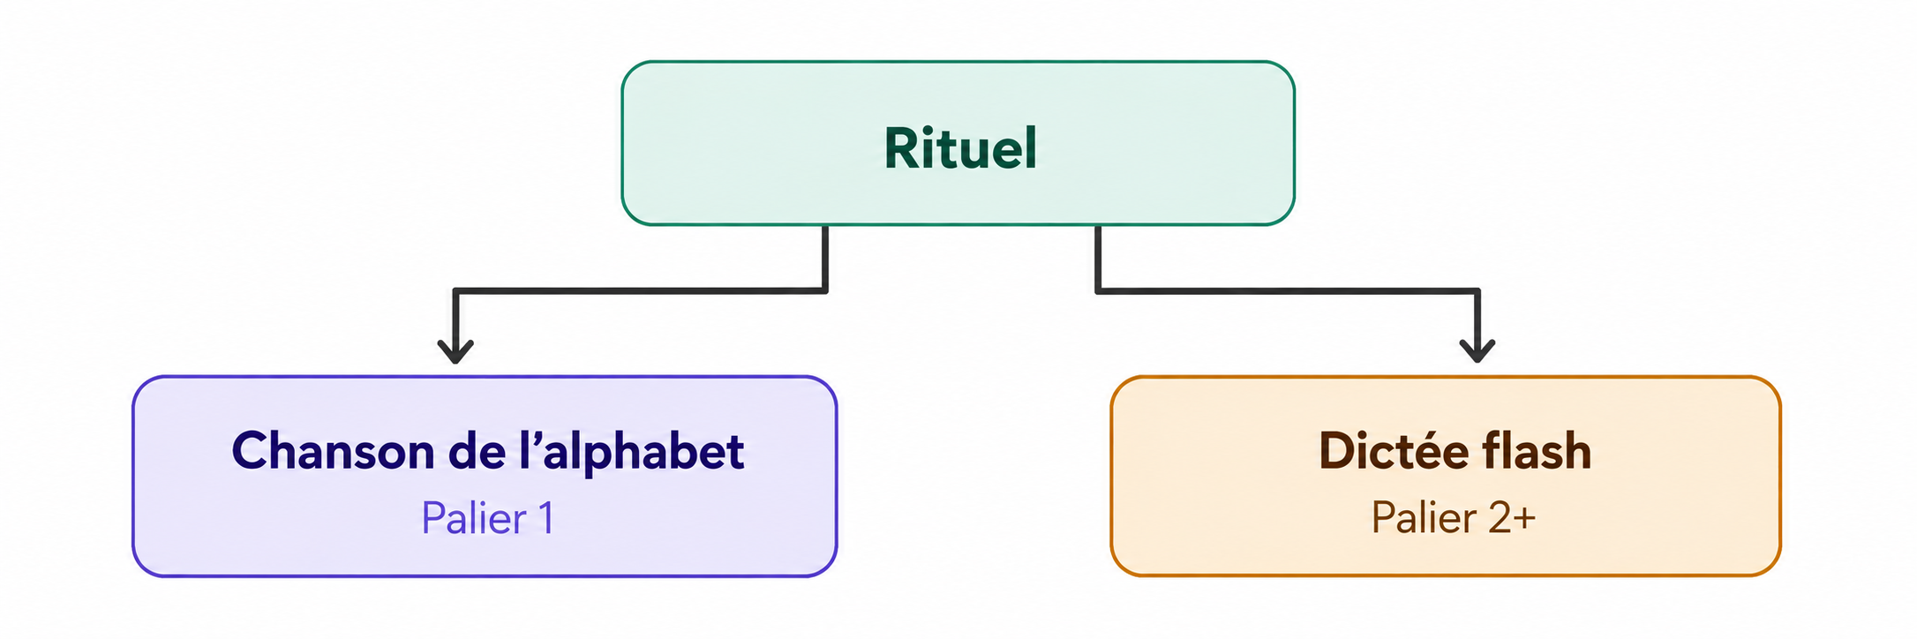
Axe II- L’architecture du programme de remédiation intensive (RI)
3.2. Modelage et simulation des activités du rituel
Le rituel crée un climat de confiance , favorise l'attention et la concentration des élèves et renforce leur cohésion dans le groupe.
Les rituels sont systématiquement intégrés dans l’ensemble des séances de la remédiation intensive.

Slide 34
Axe III- Modelage et simulation des activités de remédiation intensive
3.2. Modelage et simulation des activités du rituel
.
En 1ère AP l’activité du rituel est basée sur la chanson de l’alphabet ou la chanson action (rythmée)
Au palier 1, la chanson de l’alphabet est proposée en amont de l’activité de lecture afin de favoriser la reconnaissance des lettres. Par ailleurs, une chanson d’ouverture, intégrée en début de séance, permet d’instaurer un climat positif et une dynamique favorable au travail.
La dictée est instituée comme un rituel au début de chaque séance à partir du palier 2, avec la possibilité d’inclure des rituels de transition avant de passer de l’oral à écrit. ( entre vocabulaire et lecture).
Le rituel de la dictée permet de travailler de manière ciblée l’orthographe lexicale, à partir de mots déjà étudiés, tout en favorisant la mémorisation et l’automatisation de l’écriture correcte.

Slide 35
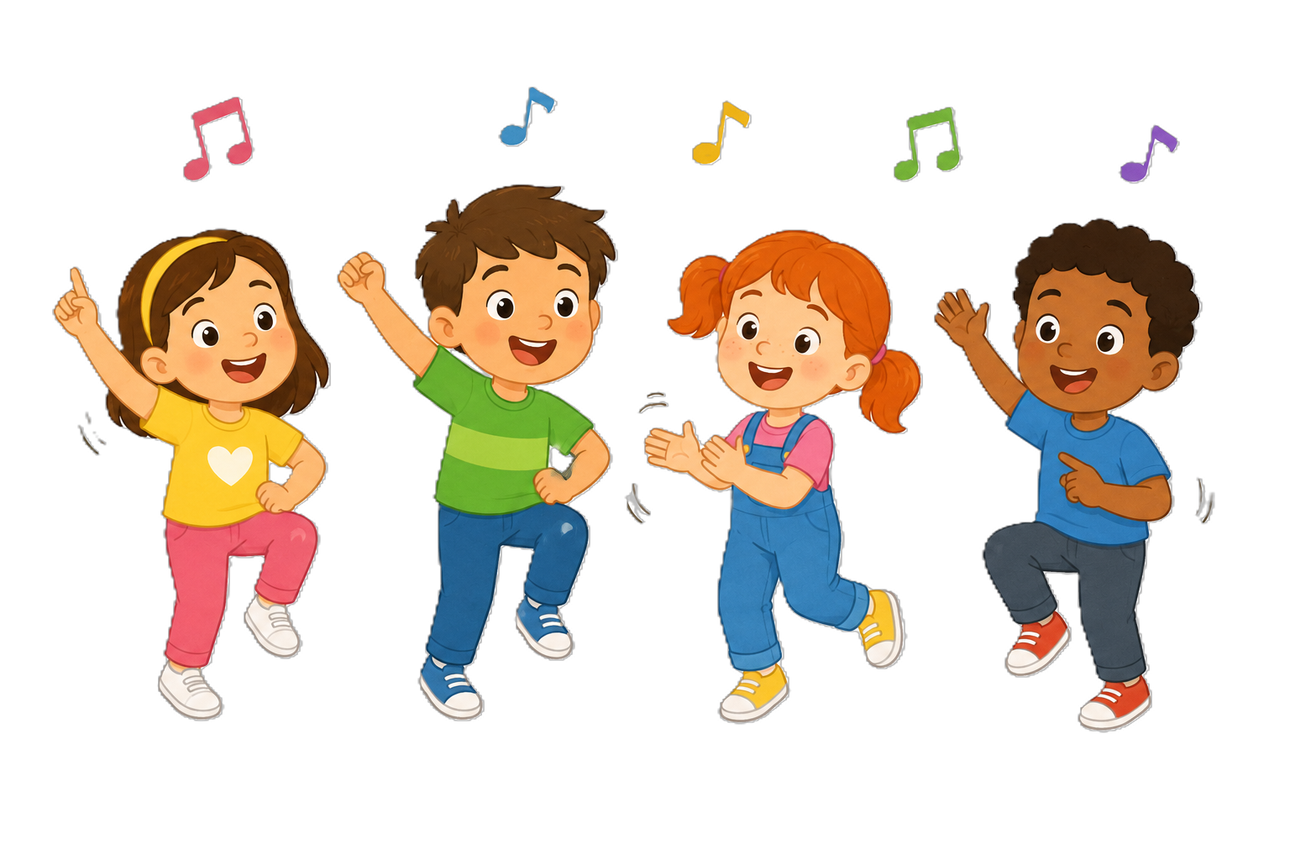
Modelage et simulation des activités du rituel:
chanson action

Slide 36
Rituel: chanson-action
Modelage de l’activité chanson action
Les supports
L’objectif de l’activité
Favoriser un climat de confiance
Enrichir le vocabulaire des apprenants
Ordinateur – vidéoprojecteur – haut-parleurs
Fiche technique
La démarche
Etape 1 : Première écoute
Les élèves écoutent la chanson et regardent la vidéo.
Etape 2 : Deuxième écoute
Les élèves réécoutent et chantent un petit extrait de la chanson en reproduisant les gestes réalisés par l’enseignant(e).

Slide 37
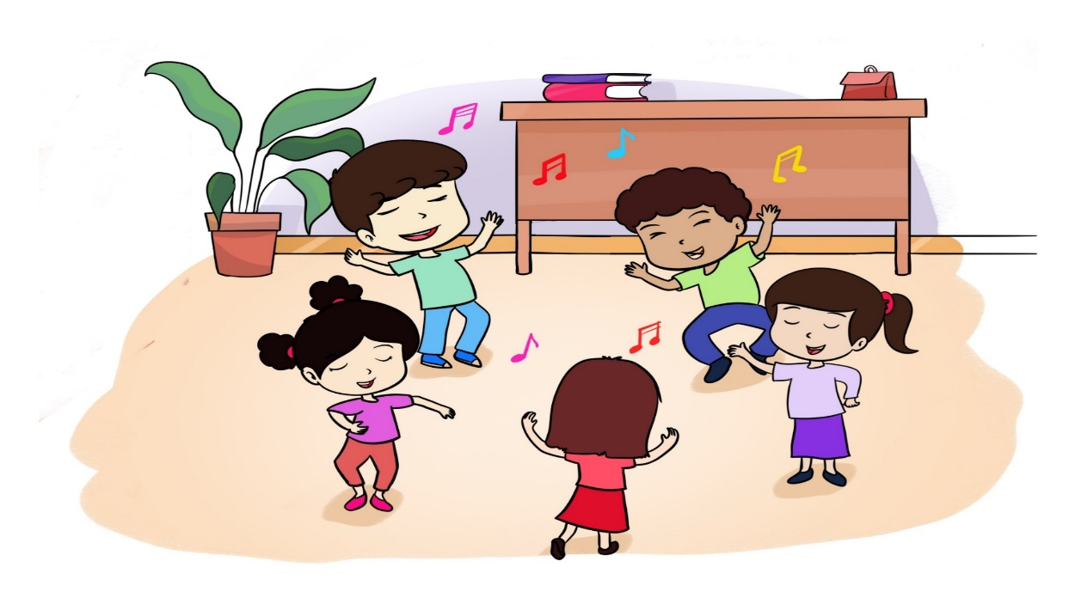

1. Chanson action | 2. Vocabulaire | 3. Pré-lecture | 4.Graphisme | 5.Jeu
.
  Nous allons écouter une chanson et nous allons chanter.

Slide 38

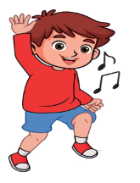
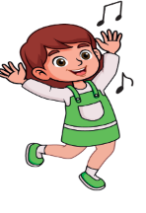
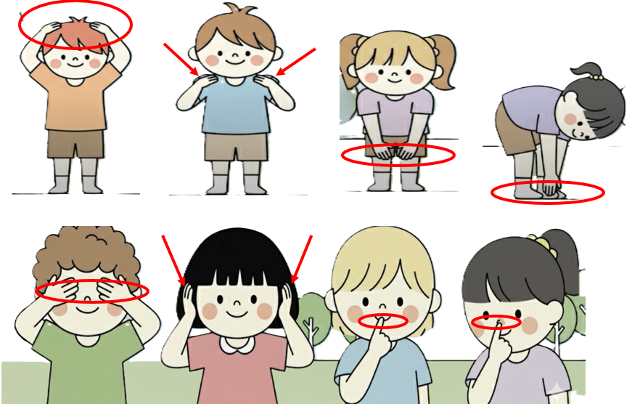
1. Chanson action | 2. Vocabulaire | 3. Pré-lecture | 4.Graphisme | 5.Jeu
Diffusion automatique.

Slide 39
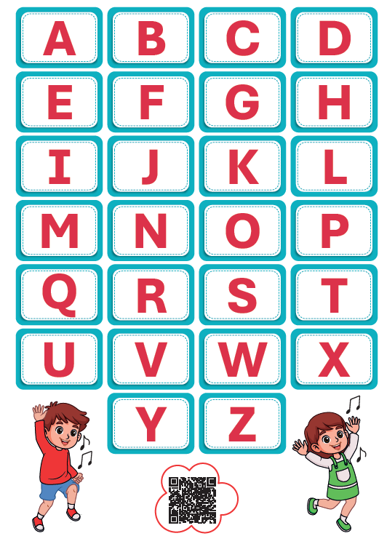
Modelage et simulation des activités du rituel:
chanson de l’alphabet

Slide 40
Rituel: chanson de l’alphabet
Modelage de l’activité chanson de l’alphabet
Les supports
L’objectif de l’activité
Reconnaître et mémoriser les lettres de l'alphabet.
Développer la conscience phonologique à travers le chant et la répétition.
Ordinateur – vidéoprojecteur – haut-parleurs
Fiche technique
La démarche
Etape 1 : Première écoute
Les élèves écoutent la chanson et suivent avec le doigt sur la charte des lettres.
L’enseignant(e) fait le modelage du pointage sur la charte des lettres affichée.
Etape 2 : Deuxième écoute
Les élèves chantent l’alphabet en pointant du doigt chaque lettre.

Slide 41

Nous allons écouter et chanter la chanson de l’alphabet.

Slide 42
Ouvrez vos livrets à la page 3.
Nous allons chanter la chanson en pointant les lettres avec le doigt.

Slide 43
1. Chanson action | 2. Vocabulaire | 3. Pré-lecture | 4.Graphisme | 5.Jeu
Qui veut chanter en pointant les lettres ?

Slide 44

Modelage et simulation des activités du rituel:
Dictée flash

Slide 45
Rituel: dictée flash
Modelage de l’activité dictée flash
Les supports
L’objectif de l’activité
Renforcer la mémorisation de l'orthographe des mots.
Développer les compétences en écriture..
Ordinateur – vidéoprojecteur – ardoise-tableau
Fiche technique
La démarche
Écoute de la syllabe du mot ou de la phrase dictée(déjà vus dans les séances précédentes) ;
Écriture sur l'ardoise ;
Présentation de l'ardoise et correction collective ;
Correction des erreurs et réécriture si nécessaire.
Notes:
Dictée flash: L’enseignant(e) demande aux élèves d’observer le mot.
Les élèves ferment les yeux pour le visualiser mentalement.
Ils écrivent ensuite individuellement sur leus ardoises ou dans leurs cahiers.
Le mot est affiché à nouveau pour permettre l’auto-correction ou une correction guidée par l’enseignant(e).

Slide 46
1. Rituel | 2. Vocabulaire | 3. Lecture | 4.Ecriture | 5.Pratique autonome | 6.Jeu
  Je vais vous dicter quelques mots et une phrase. Écoutez bien et soyez attentifs.
        un domino – un vélo –
        Le bébé dort.

Slide 47

1. Rituel | 2. Vocabulaire | 3. Lecture | 4.Ecriture | 5.Pratique autonome | 6.Jeu
  Prenez vos ardoises.
  Écrivez ………….

Slide 48
1. Rituel | 2. Vocabulaire | 3. Lecture | 4.Ecriture | 5.Pratique autonome | 6.Jeu
  Corrigez. un domino.
un domino

Slide 49
Modelage et simulation des activités du rituel:
Dictée préparée

Slide 50
Rituel: dictée préparée
Modelage de l’activité dictée préparée
Les supports
L’objectif de l’activité
Mémoriser l'orthographe des mots et des structures travaillés.
Réinvestir les règles d'orthographe étudiées en situation d'écriture.
Ordinateur – vidéoprojecteur – ardoise-tableau -cahiers
Fiche technique
La démarche
Demander aux élèves de préparer le paragraphe en devoir à la maison la séance précédente.
L’enseignant (e) affiche le paragraphe, le lit deux fois aux élèves.
L’enseignant (e) dicte le paragraphe aux élèves.
Après la correction collective, nommer et féliciter les élèves ayant commis moins d’erreurs.

Slide 51
1. Rituel | 2. Vocabulaire | 3. fluidité | 4.compréhension | 5. Ecrit | 6.Jeu/Défi
  On commence la séance par la dictée.
La dictée préparée

Slide 52

1. Rituel | 2. Vocabulaire | 3. fluidité | 4.compréhension | 5. Ecrit | 6.Jeu/Défi
  Prenez vos cahiers.

Slide 53
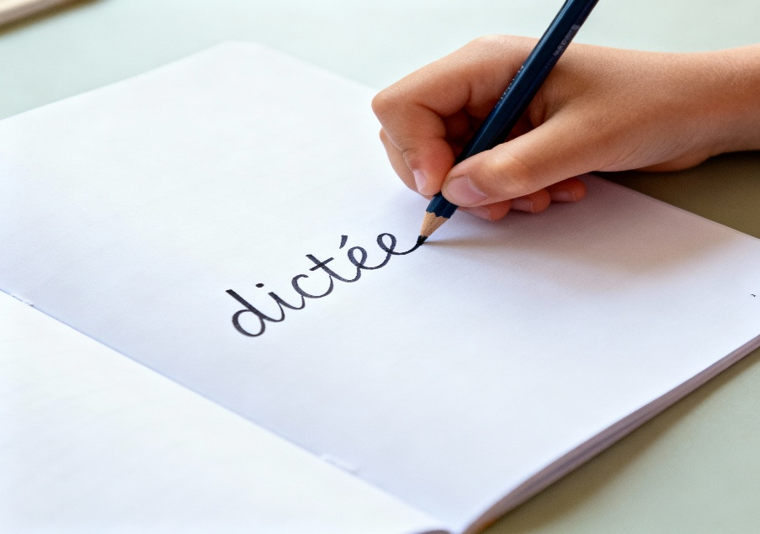
1. Rituel | 2. Vocabulaire | 3. fluidité | 4.compréhension | 5. Ecrit | 6.Jeu/Défi
  Ecrivez. L’enseignant (e) dicte les phrases lentement.

Slide 54

1. Rituel | 2. Vocabulaire | 3. fluidité | 4.compréhension | 5. Ecrit | 6.Jeu/Défi
  Soulignez les erreurs.
  Vérifier et nommer les élèves ayant commis moins d’erreurs. Encourager tous les élèves.
Cet été, nous avons passé deux semaines merveilleuses en colonie de vacances.
Le matin, nous marchons jusqu’à la plage où nous construisons des châteaux de sable.

Slide 55
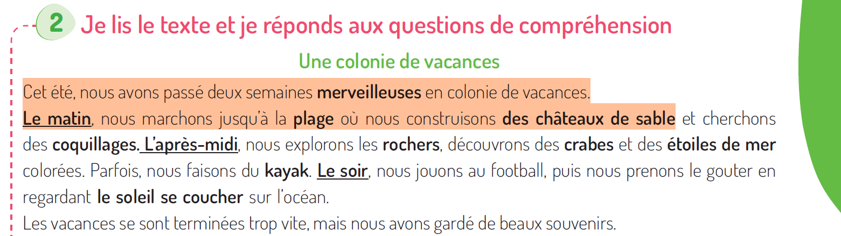
1. Rituel | 2. Vocabulaire | 3. fluidité | 4.compréhension | 5. Ecrit | 6.Jeu/Défi
  A la maison vous allez corriger les erreurs. p53.

Slide 56
Les axes du 9 ^{ème} jour
Axe III-Modelage et simulation des activités de remédiation intensive
3-1- La structure des séances de remédiation préventive et intensive
3-2 - Modelage et simulation des activités du rituel: chanson action/d’alphabet – dictée flash/préparée
3-3-Modelage et simulation de l’activité du vocabulaire
3-4-Modelage et simulation de l’activité de lecture(palier 1/3/6)
3-5-Modelage et simulation des activités d’écriture/Production de l’écrit
3-6- Modelage et simulation des activités de jeux et compétitions

Slide 57
Axe III- Modelage et simulation des activités de remédiation intensive
3.3. Modelage et simulation de l’activité du vocabulaire
.
Chaque jour, 6 à 8 nouveaux mots de vocabulaire sont introduits, selon le niveau et le palier.
La démarche du vocabulaire est identique dans tous les paliers.
Après présentation de la moitié des mots de la séance, une diapositive de rebrassage est introduite afin de consolider les acquis, de vérifier la mémorisation des mots déjà présentés et de réactiver l’attention des élèves.
Le vocabulaire est systématiquement contextualisé à partir du palier 2 au moyen de phrases illustrées. Ce vocabulaire sera réinvesti dans des activités écrites afin de renforcer le lien oral-écrit.

Slide 58
Modelage et simulation de l’activité :
Vocabulaire

Slide 59
Activité du vocabulaire
Modelage de l’activité du vocabulaire
Les supports
L’objectif de l’activité
Enrichir le vocabulaire des apprenants.
Développer le lexique des apprenants.
Ordinateur – vidéoprojecteur -tableau
Fiche technique
La démarche
Etape 1 : Présentation et contextualisation du vocabulaire
1 Afficher et nommer l’image- 2-Faire répéter en chœur -3- Contextualisation
Etape 2 : Rebrassage du vocabulaire
1- Je dis ,tu montres – 2- Jeu du duel -3-Trouver les mots qui manquent.

Slide 60
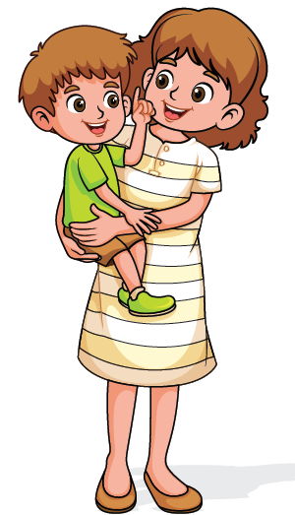
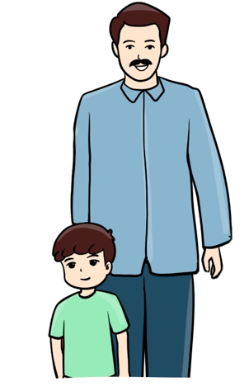



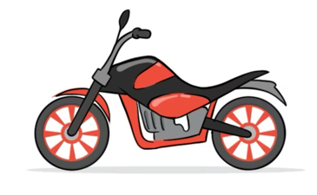

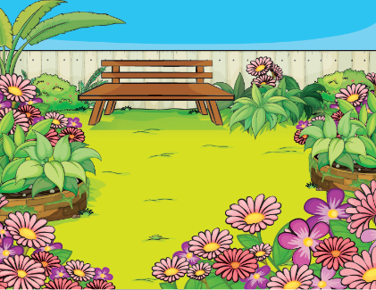
1. Rituel | 2. Vocabulaire | 3. Lecture- écriture | 4.Pratique autonome | 5.Jeu
  Nous allons apprendre de nouveaux mots en français.

Slide 61
1. Rituel | 2. Vocabulaire | 3. Lecture- écriture | 4.Pratique autonome | 5.Jeu
  C’est une jupe .jupe. Comment vous dites jupe dans votre langue?
L’enseignant (e ) fournit une rétroaction positive ou corrective.
.

Slide 62
1. Rituel | 2. Vocabulaire | 3. Lecture- écriture | 4.Pratique autonome | 5.Jeu
  jupe , une jupe . Qui veut répéter ” Une jupe ”? L’enseignant (e) désigne trois élèves. Maintenant, répétons ensemble “une jupe ” ”. Encore une fois “une jupe ”.
une jupe

Slide 63
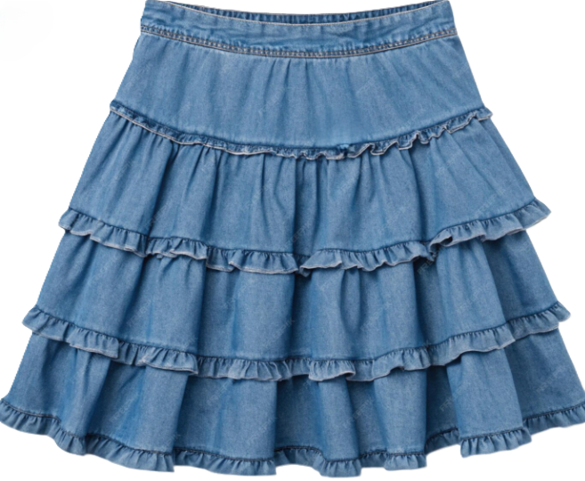
1. Rituel | 2. Vocabulaire | 3. Lecture | 4.Ecriture | 5.Pratique autonome | 6.Jeu
Un
  La jupe est bleue. Répétons ensemble: la jupe est bleue.
Contextualisation du vocabulaire
(du palier 2 au palier 6)
La jupe est bleue

Slide 64

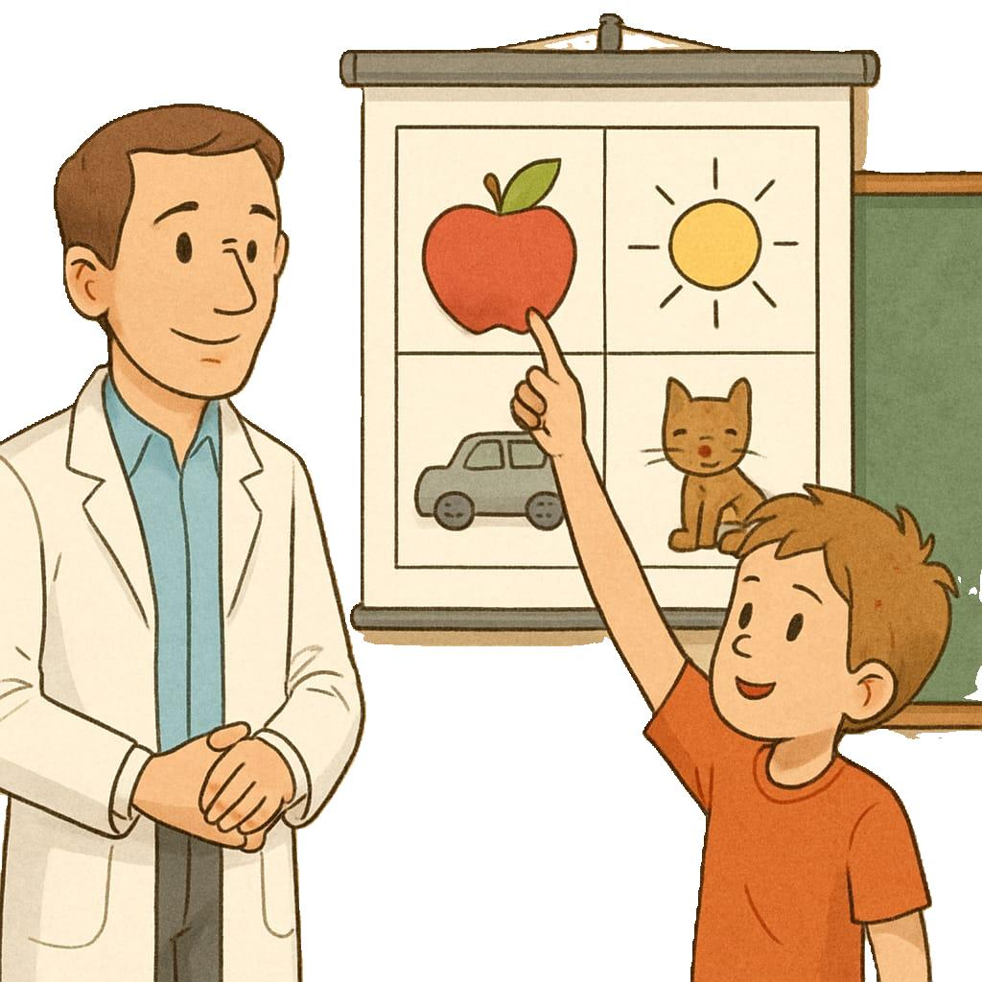
Rebrassage
du vocabulaire (1)
Je dis, tu montres
Version provisoire pour la formation des enseignants

Slide 65
1. Rituel | 2. Vocabulaire | 3. Lecture- écriture | 4.Pratique autonome | 5.Jeu
  Prenez vos ardoises.

Slide 66

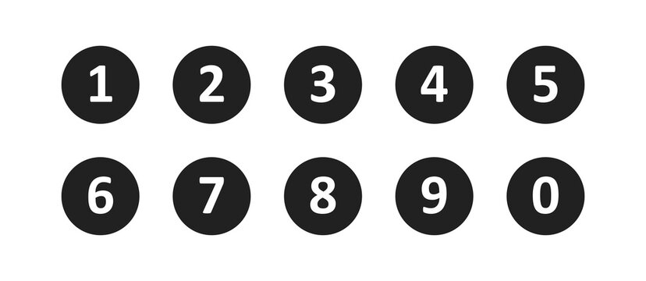
1. Rituel | 2. Vocabulaire | 3. Lecture- écriture | 4.Pratique autonome | 5.Jeu
  Ecrivez sur vos ardoises le numéro du mot que je vais dire: une jupe – une balle – un livre – un nez.
L’enseignant dit les mots un par un en changeant l’ordre.
4

Slide 67
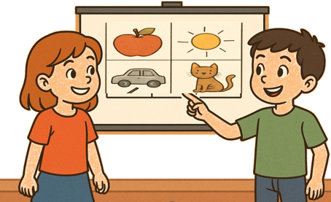
Rebrassage
du vocabulaire (2)
Jeu du duel
Version provisoire pour la formation des enseignants

Slide 68
1. Rituel | 2. Vocabulaire | 3. Lecture- écriture | 4.Pratique autonome | 5.Jeu
Vous allez passer au tableau pour jouer à deux. Un élève montre trois images, une après l’autre, et l’autre dit les mots. Par la suite les rôles seront échangés.
Je montre 3 images au hasard
Je dis les mots

Slide 69
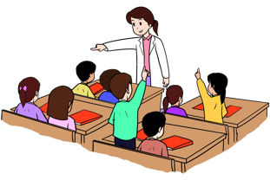
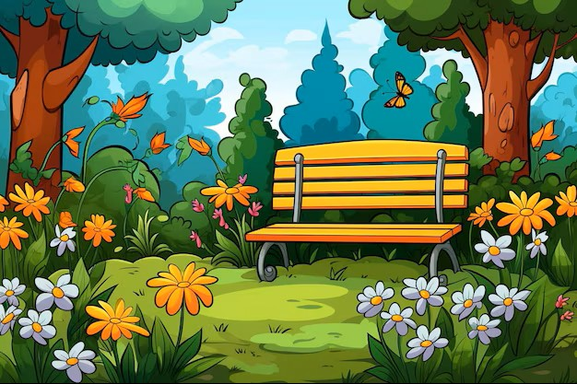

1. Rituel | 2. Vocabulaire | 3. Lecture- écriture | 4.Pratique autonome | 5.Jeu
Maintenant, on va commencer le jeu. Qui veut passer au tableau?
Le gagnant sera celui qui aura le plus de réponses correctes.

Slide 70
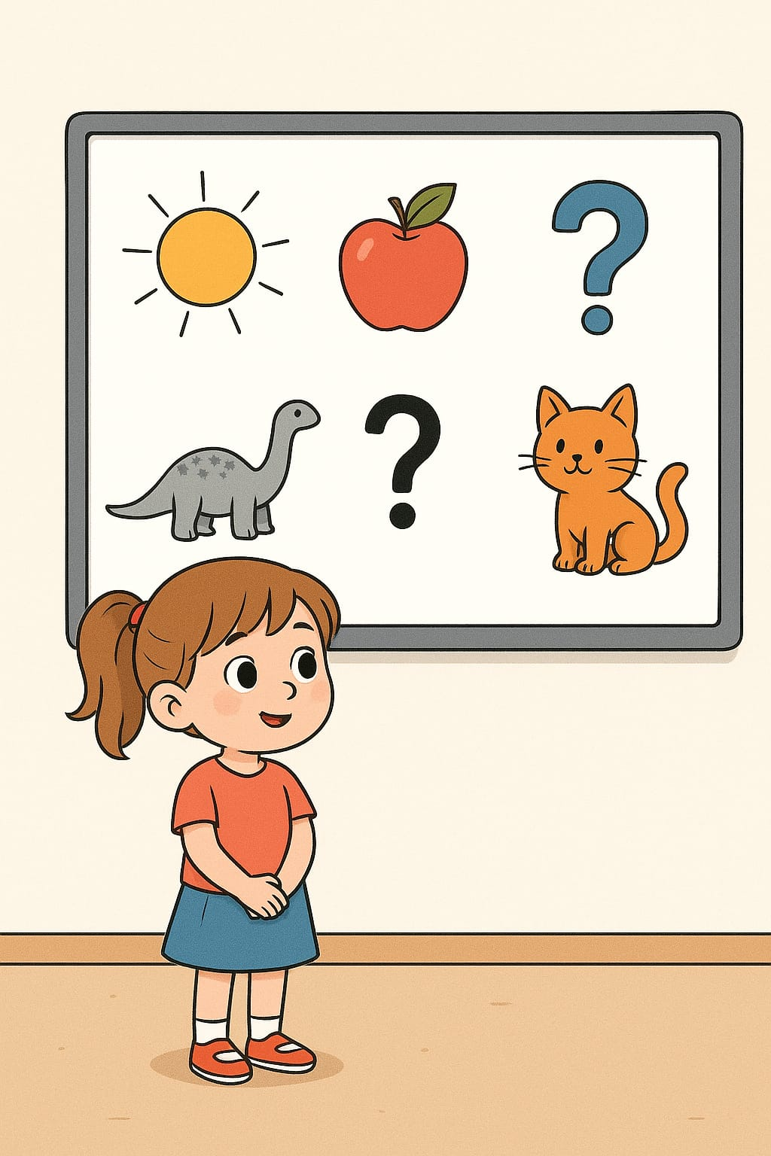
Rebrassage
du vocabulaire (3)
Trouver les mots qui manquent
Version provisoire pour la formation des enseignants

Slide 71

1. Rituel | 2. Vocabulaire | 3. Lecture- écriture | 4.Pratique autonome | 5.Jeu
Observez bien les images. Je vais masquer 2 images.

Slide 72
1. Rituel | 2. Vocabulaire | 3. Lecture- écriture | 4.Pratique autonome | 5.Jeu
  Les mots qu’il fallait trouver sont :un jardin et une jupe.
  L’enseignant( e) fournit une rétroaction positive et corrective.

Slide 73

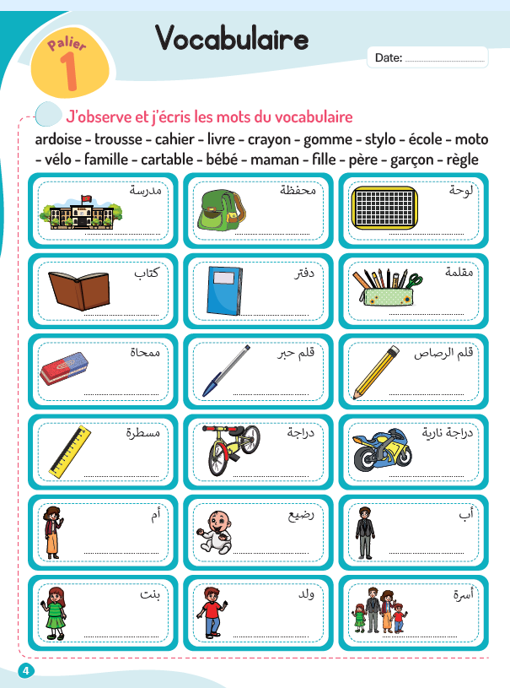
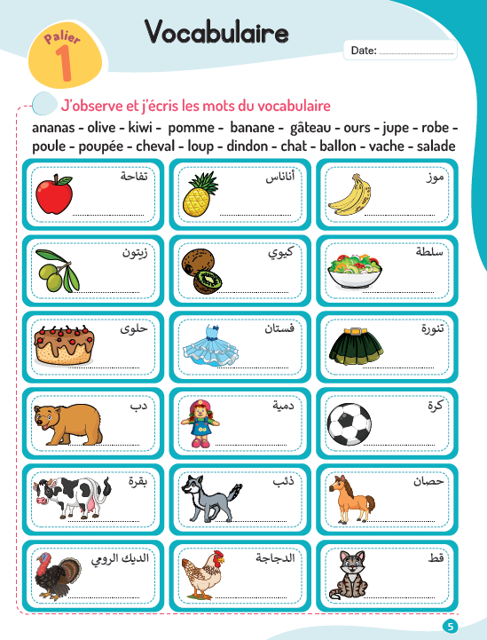
1. Rituel | 2. Vocabulaire | 3. Lecture- écriture | 4.Pratique autonome | 5.Jeu
  Ouvrez vos livrets aux pages 4 et 5 ,
  À la maison, écrivez, les mots du vocabulaire que nous avons vus aujourd’hui.
Devoirs à la maison

Slide 74

1. Rituel | 2. Vocabulaire | 3. Lecture- écriture | 4.Pratique autonome | 5.Jeu
Nous allons faire le premier exemple ensemble. Regardez comment je vais faire.
Dans les pages du vocabulaire imagé, je vais chercher l’image du bébé.

Slide 75
1. Rituel | 2. Vocabulaire | 3. Lecture- écriture | 4.Pratique autonome | 5.Jeu
Voici la bonne image.
L’enseignant (e ) pointe l’image.

Slide 76
1. Rituel | 2. Vocabulaire | 3. Lecture- écriture | 4.Pratique autonome | 5.Jeu
Ensuite, je cherche le mot correspondant à l’image parmi les mots écrits en haut de la page.

Slide 77

1. Rituel | 2. Vocabulaire | 3. Lecture- écriture | 4.Pratique autonome | 5.Jeu
Je repère le mot correct: bébé.
Je recopie « bébé » sur les pointillées.
bébé

Slide 78
1. Rituel | 2. Vocabulaire | 3. Lecture- écriture | 4.Pratique autonome | 5.Jeu
  Continuez à la maison en faisons la même chose avec les autres mots du vocabulaire vus aujourd’hui,
Devoirs à la maison
bébé

Slide 79
Les axes du 9ème jour
Axe III-Modelage et simulation des activités de remédiation intensive
3-1- La structure des séances de remédiation préventive et intensive
3-2 - Modelage et simulation des activités du rituel: chanson action/d’alphabet – dictée flash/préparée
3-3-Modelage et simulation de l’activité du vocabulaire
3-4-Modelage et simulation de l’activité de lecture(palier 1/3/6)
3-5-Modelage et simulation des activités d’écriture/Production de l’écrit
3-6- Modelage et simulation des activités de jeux et compétitions

Slide 80
Axe III- Modelage et simulation des activités de remédiation intensive
3-4-Modelage et simulation de l’activité de lecture
.
La lecture occupe une place centrale durant la période de remédiation intensive.
Au palier 1, les élèves s’entrainent à identifier et à lire les lettres de l’alphabet. L’accent est mis sur la reconnaissance visuelle et auditive des lettres, ainsi que sur leur articulation correcte.
Du palier 2 au palier 5, les élèves s’exercent à la lecture de syllabes et de mots en raison de l’objectif de chaque palier. Ces activités visent à renforcer l’automatisation du décodage et à faciliter le passage progressif vers la lecture de phrases.
Les mots-outils sont introduits selon une progression spiralaire, ce qui permet leur réinvestissement régulier.
La reconnaissance globale des mots outils favorise l’identification immédiate de ces mots sans les déchiffrer.
Au palier 6, dans l’étape de la préparation à la fluidité, les mots outils sont substitués par « les mots du texte »: ce sont des mots qui contiennent généralement des difficultés d’ordre phonologique.
Notes:
Ex « et, dans… » sont présentés dans le palier 2 et ne sont décodable qu’au palier 4 car ils contiennent des GC

Slide 81
Modelage et simulation de l’activité :
Lecture- palier 1-

Slide 82
Activité : lecture
Modelage de l’activité de lecture
Les supports
L’objectif de l’activité
Automatiser le décodage des syllabes et des mots.
Développer la correspondance graphophonologique.
Ordinateur – vidéoprojecteur -tableau - livret
Fiche technique
La démarche
Etape 1: Lecture de syllabes
1 Segmentation phonémique-2-Fusion des phonèmes-3-Lecture de l’arbre des syllabes-4-Lecture en binôme
Etape 2: Lecture de pseudo-mots / de mots
1-Segmentation phonémique-2- Fusion des phonèmes-3-Fusion des syllabes-4- Lecture en binôme
Etape 3: Rebrassage de lecture
Notes:
Segmentation phonémique :
Identifier et prononcer chaque phonème qui compose la syllabe séparément :
Exemple : l → [l] a → [a]
Fusion des phonèmes :
Combiner les phonèmes pour former la syllabe complète.
« Quand la lettre l est placée à côté de la lettre a, cela forme la syllabe « la »

Slide 83
1. Rituel | 2. Vocabulaire | 3. Lecture | 4.Ecriture | 5.Pratique autonome | 6.Jeu
v V
  Nous allons apprendre à lire des syllabes simples avec la lettre v, puis les utiliser pour lire des mots et des phrases.

Slide 84

1. Rituel | 2. Vocabulaire | 3. Lecture | 4.Ecriture | 5.Pratique autonome | 6.Jeu
  C’est la lettre v. Elle fait le son « v».
v

Slide 85
1. Rituel | 2. Vocabulaire | 3. Lecture | 4.Ecriture | 5.Pratique autonome | 6.Jeu
  « v» « a »
Dire le son des lettres.
v
a

Slide 86
1. Rituel | 2. Vocabulaire | 3. Lecture | 4.Ecriture | 5.Pratique autonome | 6.Jeu
  « va » . « v» « a » « va ».
  Lisons ensemble « v » « a » « va ».
va

Slide 87
1. Rituel | 2. Vocabulaire | 3. Lecture | 4.Ecriture | 5.Pratique autonome | 6.Jeu
  « v» « i »
Dire le son des lettres.
v
i

Slide 88
1. Rituel | 2. Vocabulaire | 3. Lecture | 4.Ecriture | 5.Pratique autonome | 6.Jeu
  « va » . « v» « i » « vi ».
  Lisons ensemble « v » « i » « vi ».
vi

Slide 89












1. Rituel | 2. Vocabulaire | 3. Lecture | 4.Ecriture | 5.Pratique autonome | 6.Jeu
je vais lire l’arbre des syllabes. Écoutez attentivement.
L’enseignant lit l’arbre des syllabes en pointant les lettres.
a
va
o
vo
i
vi
v
u
vu
e
ve
é
vé

Slide 90
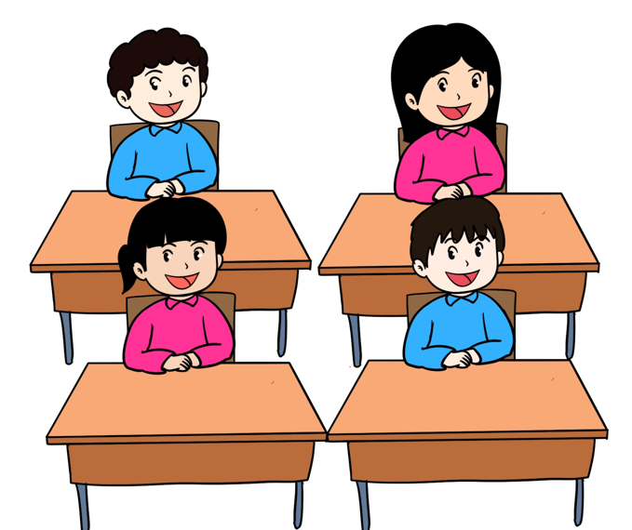
1. Rituel | 2. Vocabulaire | 3. Lecture | 4.Ecriture | 5.Pratique autonome | 6.Jeu
Lisons ensemble.
a
va
o
vo
i
vi
v
u
vu
e
ve
é
vé

Slide 91
1. Rituel | 2. Vocabulaire | 3. Lecture | 4.Ecriture | 5.Pratique autonome | 6.Jeu
  Je vais lire les syllabes. Ecoutez et suivez bien.
va – ov – vu - év
uv –ve – iv - vo
vi –av – vé - vu

Slide 92
1. Rituel | 2. Vocabulaire | 3. Lecture | 4.Ecriture | 5.Pratique autonome | 6.Jeu
  Lisons ensemble.
va – ov – vu - év
uv –ve – iv - vo
vi –av – vé - vu

Slide 93

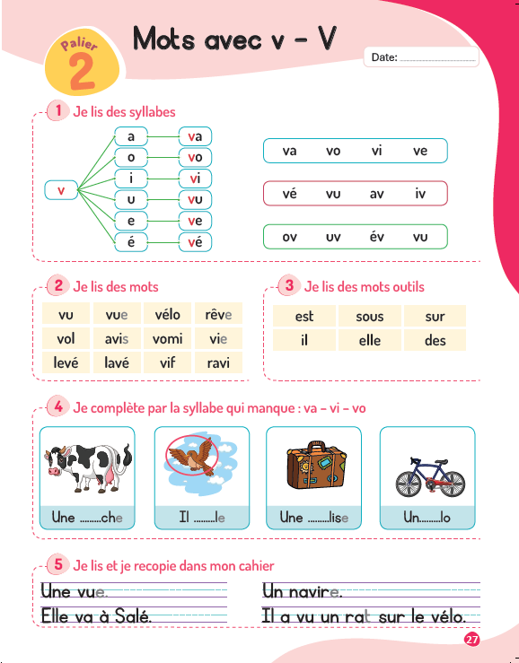
1. Rituel | 2. Vocabulaire | 3. Lecture | 4.Ecriture | 5.Pratique autonome | 6.Jeu
Ouvrez vos livrets à l’activité 1, page 27
Lisez à votre voisin à voix basse . Ensuite, échangez les rôles.
L’enseignant (e ) circule entre les rangs et donne une rétroaction positive ou corrective.

Slide 94
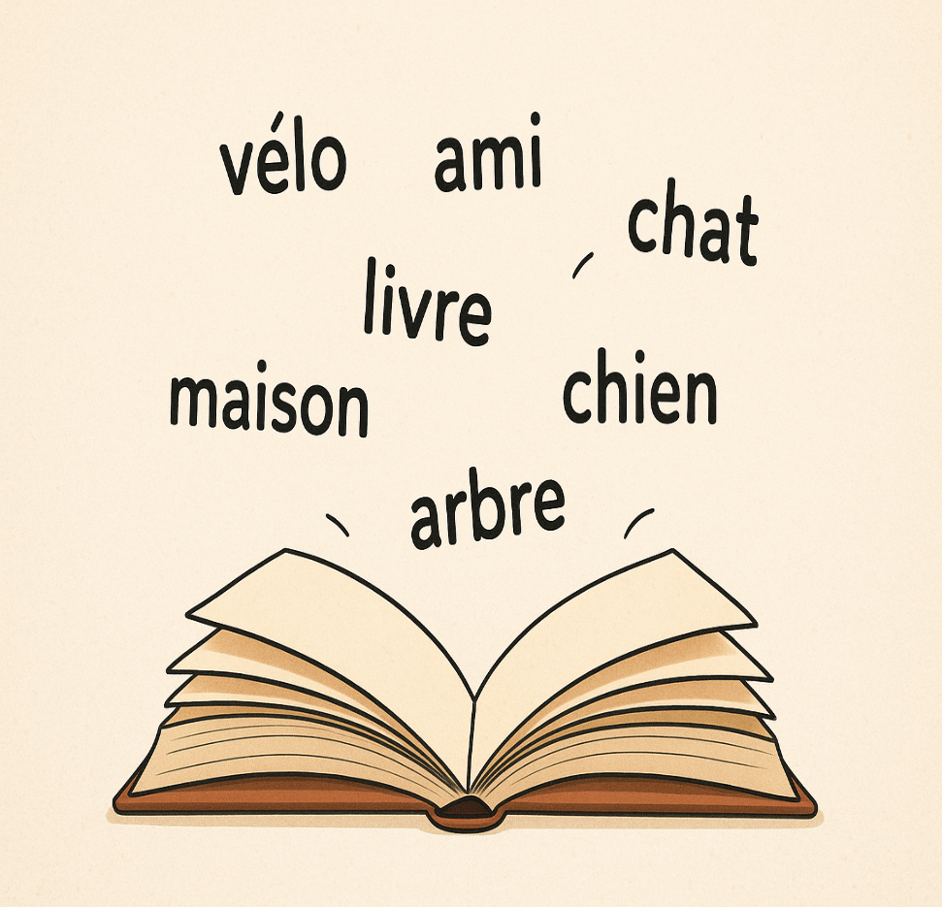
Lecture des mots
Version provisoire pour la formation des enseignants

Slide 95
1. Rituel | 2. Vocabulaire | 3. Lecture | 4.Ecriture | 5.Pratique autonome | 6.Jeu
  On lit toujours de gauche à droite.
vélo

Slide 96
1. Rituel | 2. Vocabulaire | 3. Lecture | 4.Ecriture | 5.Pratique autonome | 6.Jeu
  Regardez comment je fais pour lire ce mot: «v» «é » « vé ». « l» « o » « lo ». «vé » « lo » . « vélo ».
  Lisons ensemble «v» «é » « vé ». « l» « o » « lo ». «vé » « lo » . « vélo ».
vélo

Slide 97
1. Rituel | 2. Vocabulaire | 3. Lecture | 4.Ecriture | 5.Pratique autonome | 6.Jeu
  La lettre s est muette, je ne la prononce pas. Elle est en gris. Donc je lis: « a» «v» « i ». « a » « vi ». « avi » . Avis. Lisons ensemble « a» «v» « i ». « a » « vi ». « avi » . Avis.
a vis

Slide 98
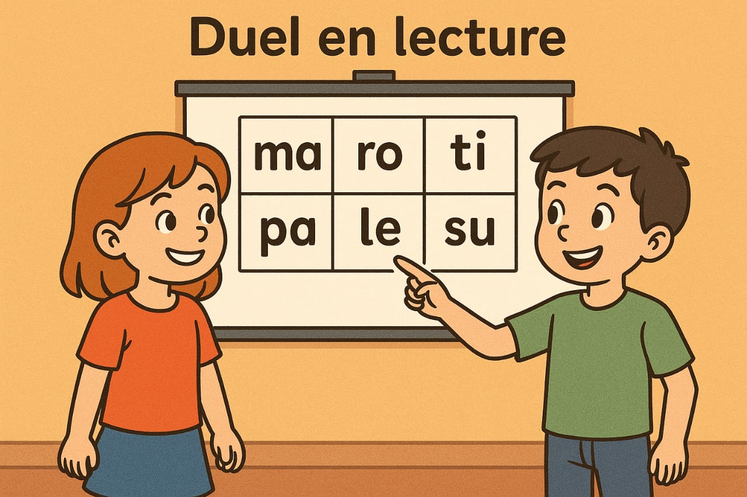
Rebrassage de lecture
Jeu du duel
Version provisoire pour la formation des enseignants

Slide 99

1. Rituel | 2. Vocabulaire | 3. Lecture | 4.Ecriture | 5.Pratique autonome | 6.Jeu
On va commencer le jeu. Qui veut passer au tableau?
L’enseignant (e ) fait passer tous les élèves deux par deux et annonce le gagnant.
ve iv vé vo vi év
vol avis vomi rêve vue
vélo lavé ravi levé vif

Slide 100
Modelage et simulation de l’activité:
Lecture- palier 3-

Slide 101
Activité : lecture – palier 3 -
Modelage de l’activité de lecture
Les supports
L’objectif de l’activité
Favoriser l'accès à une lecture fluide et compréhensive.
Prépare à la compréhension des textes.
Ordinateur – vidéoprojecteur -tableau - livret
Fiche technique
La démarche
Etape 1: Présentation du groupe consonantique (bl, cl…) puis de la syllabe.
1 Segmentation phonémique-2-Fusion des phonèmes(bl, cl…) -3-Lecture de l’arbre des syllabes-
Etape 2: Lecture de mots
1-Segmentation phonémique-2- Fusion du groupe consonantique-3-Fusion des syllabes-4- Lecture des syllabes et des mots
Etape 3: Rebrassage de lecture - Etape 4: Lecture de phrases

Slide 102
1. Rituel
2. Vocabulaire
3. Lecture
4.Ecriture
5.Pratique autonome
6.Jeu
Nous allons apprendre à lire des mots comme celui-la
.
pli

Slide 103
1. Rituel
2. Vocabulaire
3. Lecture
4.Ecriture
5.Pratique autonome
6.Jeu
«p» «l» «i». Lisons ensemble.
Dire le son des lettres.
p l i

Slide 104
1. Rituel
2. Vocabulaire
3. Lecture
4.Ecriture
5.Pratique autonome
6.Jeu
«pl» «i». Lisons ensemble.
Dire le son des lettres et non pas leur nom.
pl i

Slide 105
1. Rituel
2. Vocabulaire
3. Lecture
4.Ecriture
5.Pratique autonome
6.Jeu
« pli » Lisons ensemble.
Dire le son des lettres et non pas leur nom.
pli

Slide 106
1. Rituel
2. Vocabulaire
3. Lecture
4.Ecriture
5.Pratique autonome
6.Jeu
Qui veut passer au tableau pour lire comme moi?
Dire le son des lettres et non pas leur nom.
blé

Slide 107
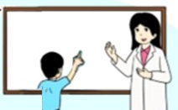
1. Rituel
2. Vocabulaire
3. Lecture
4.Ecriture
5.Pratique autonome
6.Jeu
Qui veut passer au tableau pour lire comme moi?
Dire le son des lettres (pas le nom des lettres).
clé

Slide 108
1. Rituel
2. Vocabulaire
3. Lecture
4.Ecriture
5.Pratique autonome
6.Jeu
  Je vais lire les syllabes. Écoutez attentivement.
  Lisons ensemble.
  bla bli blu pla plo flou fle
  fli pli plé ple plou fla flo
  flu blou blé plu flé clou clé

Slide 109
1. Rituel
2. Vocabulaire
3. Lecture
4.Ecriture
5.Pratique autonome
6.Jeu
  Je vais lire les mots. Écoutez attentivement.
  Lisons ensemble.
parle | clé | cartable | plume | réclame
plat | flaque | table | clôture | brocoli
blé | plissé | glace | slalome | plaque
classe | flûte | place | flou | placard

Slide 110
Rebrassage de lecture
Le jeu du duel
الإعداد المادي للأستاذ

Slide 111
1. Rituel
2. Vocabulaire
3. Lecture
4.Ecriture
5.Pratique autonome
6.Jeu
Maintenant, on va commencer le jeu. Qui veut passer au tableau?
Le gagnant sera celui qui aura lu correctement plus de mots.
  .
parle | clé | cartable | plume | réclame
plat | flaque | table | clôture | brocoli
blé | plissé | glace | slalome | plaque
classe | flûte | place | flou | placard

Slide 112
Modelage et simulation de l’activité:
Lecture des mots outils

Slide 113
Activité : Lecture des mots outils
Modelage de l’activité de lecture des mots outils
Les supports
L’objectif de l’activité
Mémoriser les mots outils les plus fréquents.
Reconnaître rapidement les mots outils en lecture
Ordinateur – vidéoprojecteur -tableau - livret
Fiche technique
La démarche
Présentation du mot
Lecture en chœur
Contextualisation
Dictée flash
Lecture en binôme

Slide 114
Lecture
des mots-outils:
est - un - qui - à côté -peu - beaucoup- nous vous
الإعداد المادي للأستاذ

Slide 115
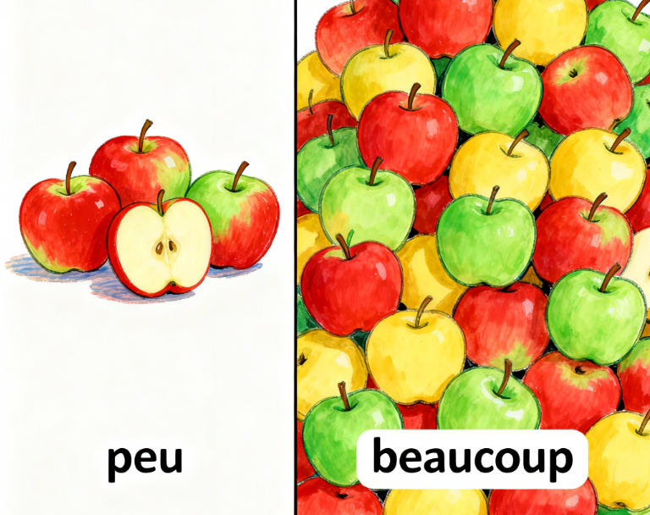
1. Rituel
2. Vocabulaire
3. Lecture
4.Ecriture
5.Pratique autonome
6.Jeu
dd
  Il y a peu de pommes - beaucoup de pommes. Répétons ensemble: peu- beaucoup.
  Montrer les deux quantités pour faire comparer.

Slide 116
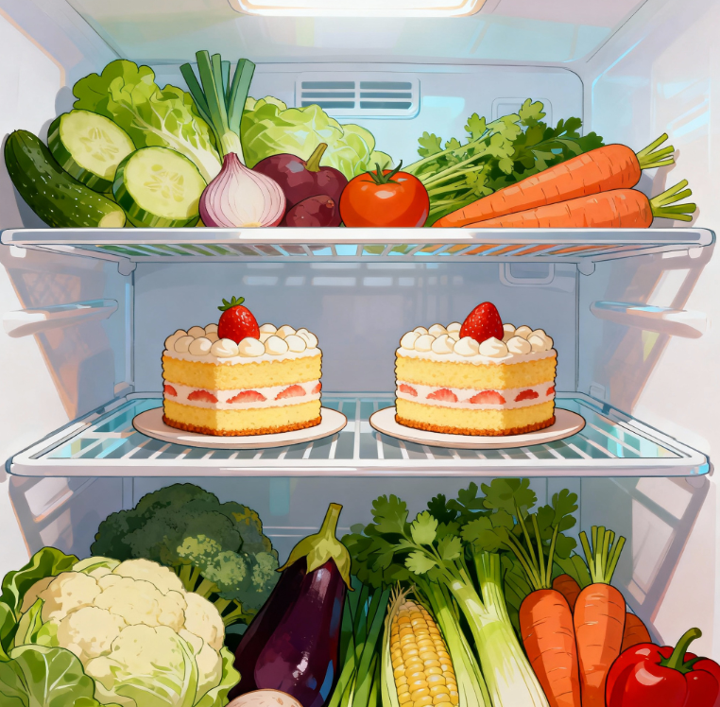
1. Rituel
2. Vocabulaire
3. Lecture
4.Ecriture
5.Pratique autonome
6.Jeu
  Au réfrigérateur il y a peu de gâteaux et beaucoup de légumes.
  Répétons ensemble: peu- beaucoup.
beaucoup
peu

Slide 117
1. Rituel
2. Vocabulaire
3. Lecture
4.Ecriture
5.Pratique autonome
6.Jeu
  Maintenant, lisons ensemble.
  Qui veut lire? L’enseignant (e) désigne trois élèves pour lire .
est un chez
à côté nous vous
peu beaucoup
N.B: Les autres mots outils figurant sur ce slide ont été présentés lors des séances précédentes.

Slide 118
Je lis des phrases
الإعداد المادي للأستاذ

Slide 119

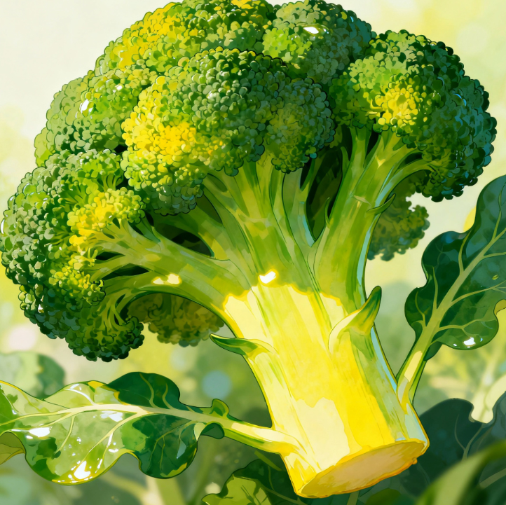
1. Rituel
2. Vocabulaire
3. Lecture
4.Ecriture
5.Pratique autonome
6.Jeu
ssssdd
Je vais lire les phrases. Lisons ensemble.
Elle a épluché beaucoup
de légumes crus.
Le brocoli est un
légume vert.
Notes:
Présence de l’étayage visuel : les lettres muettes sont grisées et les phrases sont illustrées.

Slide 120
1. Rituel
2. Vocabulaire
3. Lecture
4.Ecriture
5.Pratique autonome
6.Jeu
ssssdd
Qui veut lire?
Elle a épluché les légumes crus.
Le brocoli est un légume vert.
Il a mis la glace sur la table.
Le four est près du placard.
Notes:
L’étayage visuel est retiré

Slide 121
Modelage et simulation de l’activité:
Lecture- palier 6 -

Slide 122
Activité : lecture - palier 6 -
Modelage de l’activité de lecture
Les supports
L’objectif de l’activité
Mobilise les compétences de décodage et de compréhension.
Favorise l'accès au sens du texte.
Ordinateur – vidéoprojecteur -tableau - livret
Fiche technique
La démarche
Etape 1- Préparation à la fluidité:
- lecture des mots du texte
Etape 2- lecture du texte:
- Modelage de la lecture. - Lecture relais(Faire passer à chaque fois une équipe de 4 lecteurs au tableau. Chaque élève lit une partie. )- Lecture dans les livrets (binômes)
Etape 3: Travail de compréhension: questions ouvertes et fermées.

Slide 123
Lecture fluidité
Préparation à la fluidité:
Mots du texte
Version provisoire pour la formation des enseignants

Slide 124

v | 2. Vocabulaire | 3. fluidité | 4.compréhension | 2. Ecrit | 6.Jeu/Défi
La préparation à la fluidité
Pour lire le texte avec fluidité, Je vais vous lire les mots du texte. Ecoutez attentivement.
a organisé éblouie un auteur construit
ses histoires il y en avait nous avons eu
un moment un coin plein d’idées

Slide 125
1. Rituel | 2. Vocabulaire | 3. fluidité | 4.compréhension | 5. Ecrit | 6.Jeu/Défi
Lisons ensemble. Qui veut passer au tableau pour lire les mots du texte?
Cibler les élèves en difficulté de lecture. Les encourager pour leurs efforts.
a organisé éblouie un auteur construit
ses histoires il y en avait nous avons eu
un moment un coin plein d’idées

Slide 126
1. Rituel | 2. Vocabulaire | 3. fluidité | 4.compréhension | 5. Ecrit | 6.Jeu/Défi
Maintenant, je vais lire le texte écoutez attentivement et suivez au tableau.
Une visite du salon du livre
Je m’appelle Farah. Hier, notre école a organisé une visite du salon du livre. Dès notre arrivée, j’ai été éblouie par la quantité de livres exposés : romans, bandes dessinées, contes, documentaires… il y en avait pour tous les goûts !
Nous avons assisté à une rencontre avec un auteur. Il nous a expliqué comment il imagine ses personnages et construit ses histoires. Après cette rencontre, j’ai acheté un livre sur les animaux de la forêt. Nous avons eu un moment de lecture libre dans un coin calme du salon. Je suis repartie heureuse, avec un nouveau livre et plein d’idées dans la tête.

Slide 127


1. Rituel | 2. Vocabulaire | 3. fluidité | 4.compréhension | 5. Ecrit | 6.Jeu/Défi
Maintenant je vais relire le texte. Suivez avec le doigt. Cherchez et soulignez au crayon les mots du texte qu’on a lus tout à l’heure au tableau.
Une visite du salon du livre
Je m’appelle Farah. Hier, notre école a organisé une visite du salon du livre. Dès notre arrivée, j’ai été éblouie par la quantité de livres exposés : romans, bandes dessinées, contes, documentaires… il y en avait pour tous les goûts !
Nous avons assisté à une rencontre avec un auteur. Il nous a expliqué comment il imagine ses personnages et construit ses histoires. Après cette rencontre, j’ai acheté un livre sur les animaux de la forêt. Nous avons eu un moment de lecture libre dans un coin calme du salon. Je suis repartie heureuse, avec un nouveau livre et plein d’idées dans la tête.

Slide 128
1. Rituel | 2. Vocabulaire | 3. fluidité | 4.compréhension | 4. Ecrit | 6.Jeu/Défi
Qui a trouvé tous les mots? (10 éléments).
Nommer des gagnants. une étoile est à attribuer à celui/celle qui trouve le maximum de mots.
a organisé éblouie un auteur construit ses histoires il y en avait nous avons eu un moment un coin plein d’idées

Slide 129
1. Rituel | 2. Vocabulaire | 3. fluidité | 4.compréhension | 2. Ecrit | 6.Jeu/Défi
La lecture
relais
Qui veut passer au tableau pour lire? Faire passer 4 élèves à chaque fois. Chacun lit une partie du texte. Nommer une équipe gagnante.
Une visite du salon du livre
Je m’appelle Farah. Hier, notre école a organisé une visite du salon du livre. Dès notre arrivée, j’ai été éblouie par la quantité de livres exposés : romans, bandes dessinées, contes, documentaires… il y en avait pour tous les goûts !
Nous avons assisté à une rencontre avec un auteur. Il nous a expliqué comment il imagine ses personnages et construit ses histoires. Après cette rencontre, j’ai acheté un livre sur les animaux de la forêt. Nous avons eu un moment de lecture libre dans un coin calme du salon. Je suis repartie heureuse, avec un nouveau livre et plein d’idées dans la tête.

Slide 130
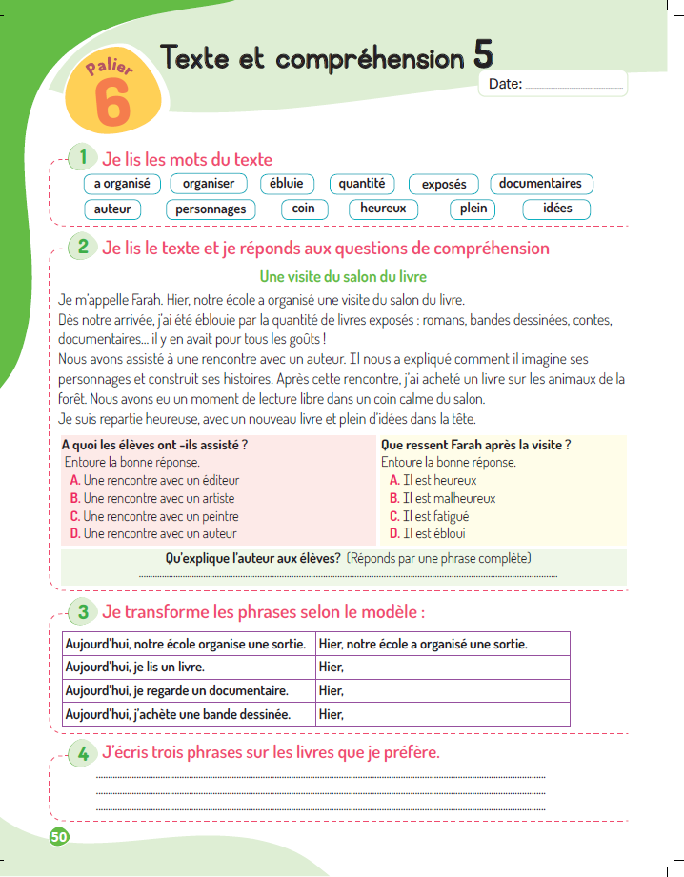
1. Rituel | 2. Vocabulaire | 3. fluidité | 4.compréhension | 4. Ecrit | 6.Jeu/Défi
Maintenant vous allez prendre vos livrets. Lisez à votre voisin (e) le texte puis échangez les rôles.

Slide 131
1. Rituel | 2. Vocabulaire | 3. fluidité | 4.compréhension | 5. Ecrit | 6.Jeu/Défi
Lorsque l’élève finit de lire, il pose les 3 questions à son voisin.
1- Est-ce que ma voix était audible?
2- Est-ce que j’ai lu correctement?
3- Est-ce que ma lecture était fluide?

Slide 132
Lecture compréhension
Compréhension du texte
Version provisoire pour la formation des enseignants

Slide 133

1. Rituel | 2. Vocabulaire | 3. fluidité | 4.compréhension | 4. Ecrit | 6.Jeu/Défi
gg
Pour répondre aux questions de compréhension avec des choix proposés rappelez moi la démarche à suivre:
Je lis la question. Qu’est-ce qu’on me demande ?
Je reviens au texte et je cherche la réponse.
Je lis les propositions et j’entoure la bonne réponse.

Slide 134
1. Rituel | 2. Vocabulaire | 3. fluidité | 4.compréhension | 2. Ecrit | 6.Jeu/Défi
Cherchez la réponse dans le texte.
Comment est Farah après la visite?
A. Elle est heureuse
B. Elle est malheureuse
C. Elle est fatiguée
D. Elle est éblouie

Slide 135
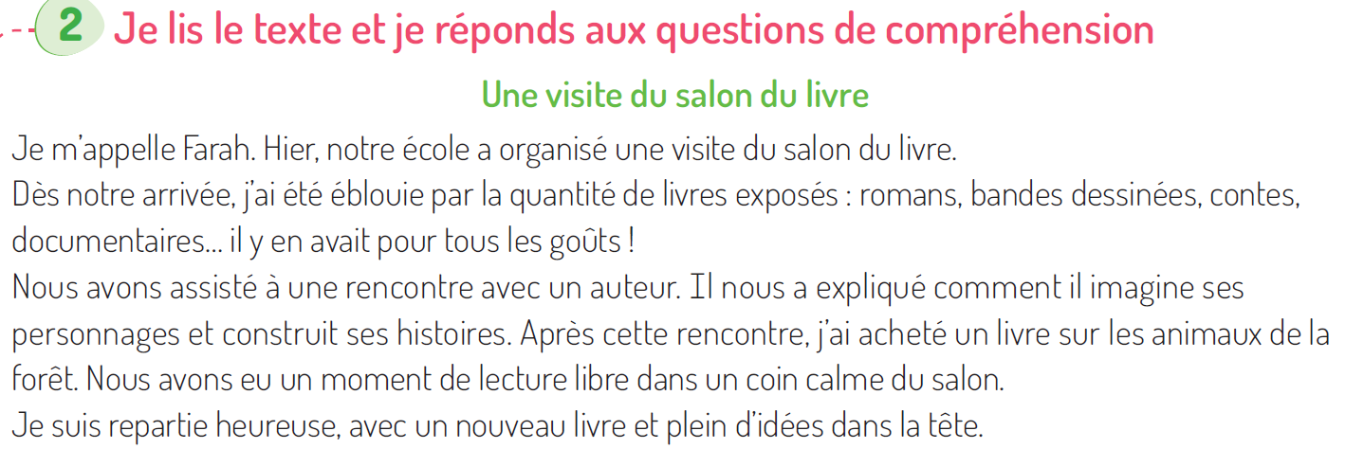
1. Rituel | 2. Vocabulaire | 3. fluidité | 4.compréhension | 5. Ecrit | 6.Jeu/Défi
Revenons au texte et cherchons la phrase qui contient la réponse.

Slide 136
1. Rituel | 2. Vocabulaire | 3. fluidité | 4.compréhension | 5. Ecrit | 6.Jeu/Défi
Voici la phrase qui contient la réponse.

Slide 137
1. Rituel | 2. Vocabulaire | 3. fluidité | 4.compréhension | 2. Ecrit | 6.Jeu/Défi
Corrigez
Comment est Farah après la visite?
A. Elle est heureuse
B. Elle est malheureuse
C. Elle est fatiguée
D. Elle est éblouie

Slide 138
1. Rituel | 2. Vocabulaire | 3. fluidité | 4.compréhension | 4. Ecrit | 6.Jeu/Défi
Pour répondre aux questions de compréhension ouvertes rappelez moi la démarche à suivre.
Je lis la question. Qu’est-ce qu’on me demande ?
Je reviens au texte et je cherche la réponse.
Je formule une phrase pour répondre.

Slide 139
1. Rituel | 2. Vocabulaire | 3. fluidité | 4.compréhension | 4. Ecrit | 6.Jeu/Défi
Qu’explique l’auteur aux élèves?
Voici une question ouverte

Slide 140
1. Rituel | 2. Vocabulaire | 3. fluidité | 4.compréhension | 2. Ecrit | 6.Jeu/Défi
Ecrivez la bonne réponse sur votre ardoise.
Deux minutes . Levez les ardoises.

Slide 141
1. Rituel | 2. Vocabulaire | 3. fluidité | 4.compréhension | 5. Ecrit | 6.Jeu/Défi
Revenons au texte et cherchons la phrase qui contient la réponse.

Slide 142
1. Rituel | 2. Vocabulaire | 3. fluidité | 4.compréhension | 5. Ecrit | 6.Jeu/Défi
Voici la phrase qui contient la réponse.

Slide 143
1. Rituel | 2. Vocabulaire | 3. fluidité | 4.compréhension | 5. Ecrit | 6.Jeu/Défi
Qu’explique l’auteur aux élèves?
L’auteur explique aux élèves comment il imagine ses personnages et construit ses histoires.
Je formule une phrase complète en faisant attention à la conjugaison et aux pronoms.

Slide 144
1. Rituel | 2. Vocabulaire | 3. fluidité | 4.compréhension | 5. Ecrit | 6.Jeu/Défi
Qu’explique l’auteur aux élèves?
L’auteur explique aux élèves comment il imagine ses personnages et construit ses histoires.
Recopiez dans vos livrets.

Slide 145
Les axes du 9ème jour
Axe III-Modelage et simulation des activités de remédiation intensive
3-1- la structure des séances de remédiation préventive et intensive
3-2 - Modelage et simulation des activités du rituel: chanson action/d’alphabet – dictée flash/préparée
3-3-Modelage et simulation de l’activité du vocabulaire
3-4-Modelage et simulation de l’activité de lecture(palier 1/3/6)
3-5-Modelage et simulation des activités d’écriture/Production de l’écrit
3-6- Modelage et simulation des activités de jeux et compétitions

Slide 146
Axe III- Modelage et simulation des activités de remédiation intensive
3-5-Modelage et simulation des activités d’écriture
Chaque séance inclut des activités de copie de mots et de phrases, afin de renforcer l’orthographe et la lisibilité.
.
Les activités du palier lettre repose sur un va-et-vient constant entre lecture et écriture.
Les activités de la production des mots permettent de consolider simultanément l’acquisition des lettres, le vocabulaire et la lecture, tout en développant l’autonomie et la précision dans l’écriture.
Les activités de la production des mots permettent de consolider simultanément l’acquisition des lettres, le vocabulaire et la lecture, tout en développant l’autonomie et la précision dans l’écriture.

Slide 147
Modelage et simulation de l’activité d’écriture

Slide 148
Activité de l’écriture
Modelage de l’activité de l’écriture
Les supports
L’objectif de l’activité
Ordinateur – vidéoprojecteur -tableau – livret-ardoises- cahiers
Développer le geste graphique et la production écrite.
Mobiliser les correspondances graphophonologiques en situation d'écriture
Fiche technique
La démarche
Etape 1- Présentation de la graphie et du son « Lettre minuscule et majuscule »
- Afficher la lettre - Faire répéter en chœur
Etape 2- Etape 3: Ecriture (minuscule puis majuscule)
- Afficher la lettre- Démonstration: Geste dans l’air -Travail sur ardoise
Etape 3: Etape 4: Rebrassage de lecture
La chasse aux lettres ex: banane- Je lis des mots-Lecture guidée : lecture en binôme

Slide 149
1. Rituel | 2. Vocabulaire | 3. Lecture- écriture | 4.Pratique autonome | 5.Jeu
r – s – c - e.
  Nous allons apprendre à lire et à écrire les lettres: r – s – c - e.

Slide 150
1. Rituel | 2. Vocabulaire | 3. Lecture- écriture | 4.Pratique autonome | 5.Jeu
r
  C’est la lettre r minuscule. Elle fait le son « r ». Lisons ensemble « r ». Encore une fois « r ».

Slide 151
1. Rituel | 2. Vocabulaire | 3. Lecture- écriture | 4.Pratique autonome | 5.Jeu
  C’est la lettre R majuscule . Elle fait le son « r ». Lisons ensemble «r ». Encore une fois « r ».
R

Slide 152
1. Rituel | 2. Vocabulaire | 3. Lecture- écriture | 4.Pratique autonome | 5.Jeu
r minuscule- R majuscule
Qui veut lire ? L’enseignant (e) désigne trois élèves pour lire.
r R

Slide 153

1. Rituel | 2. Vocabulaire | 3. Lecture- écriture | 4.Pratique autonome | 5.Jeu
Dans «robe», je vois la lettre r et j’entends le son « r ». robe
L’enseignant( e) pointe la lettre r .
robe

Slide 154

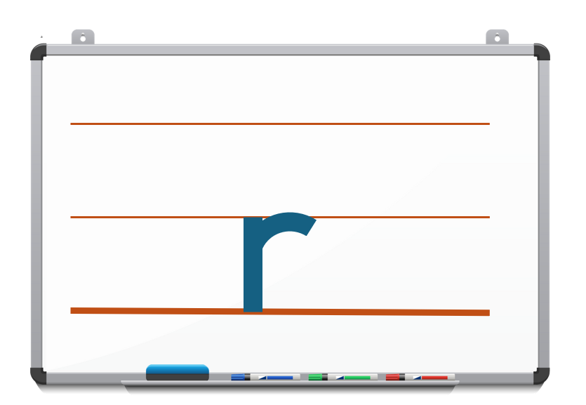
1. Rituel | 2. Vocabulaire | 3. Lecture- écriture | 4.Pratique autonome | 5.Jeu
Maintenant, nous allons écrire la lettre r minuscule . Regardez comment je fais

Slide 155
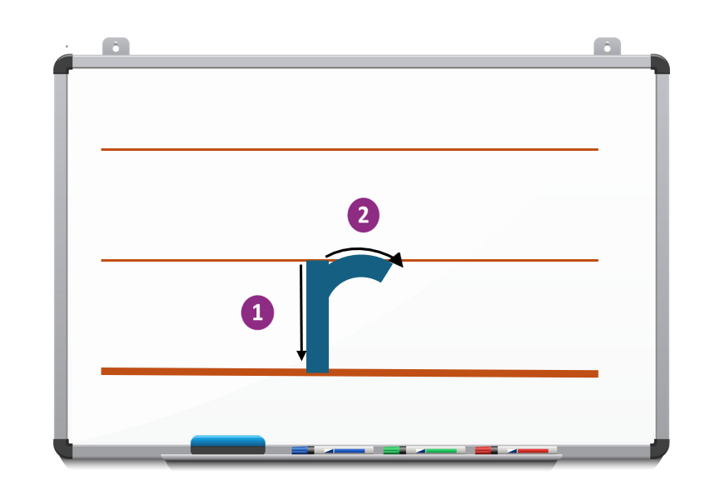
1. Rituel | 2. Vocabulaire | 3. Lecture- écriture | 4.Pratique autonome | 5.Jeu
Je commence en haut.
Je trace un trait vers le bas.. Puis, j'ajoute un petit arc en haut.

Slide 156
1. Rituel | 2. Vocabulaire | 3. Lecture- écriture | 4.Pratique autonome | 5.Jeu
Démonstration par l’enseignant (e ) au tableau.
Demander aux élèves de faire le geste avec le doigt dans l’air pendant la démonstration.

Slide 157
1. Rituel | 2. Vocabulaire | 3. Lecture- écriture | 4.Pratique autonome | 5.Jeu
Prenez vos ardoises et écrivez la lettre r minuscule .

Slide 158
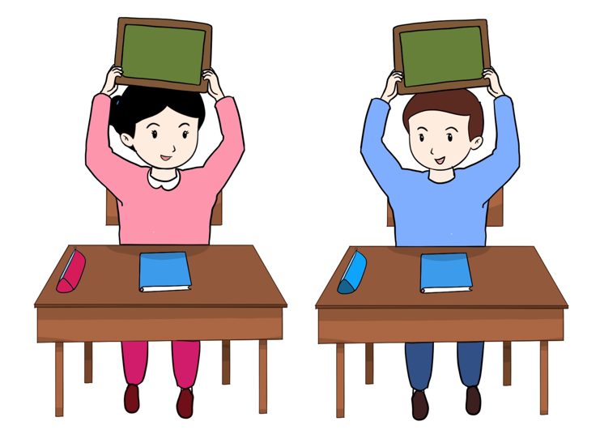
1. Rituel | 2. Vocabulaire | 3. Lecture- écriture | 4.Pratique autonome | 5.Jeu
Levez les ardoises.
L’enseignant (e) fournit une rétroaction positive ou corrective .

Slide 159

1. Rituel | 2. Vocabulaire | 3. Lecture- écriture | 4.Pratique autonome | 5.Jeu
Je vais vous montrer comment écrire la lettre R majuscule. Regardez comment je fais.
Pour la formation
On suit la même démarche pour la lettre majuscule

Slide 160
Modelage et simulation de l’activité :
Production de l’écrit

Slide 161
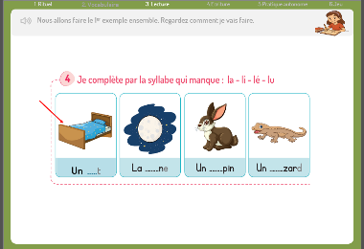
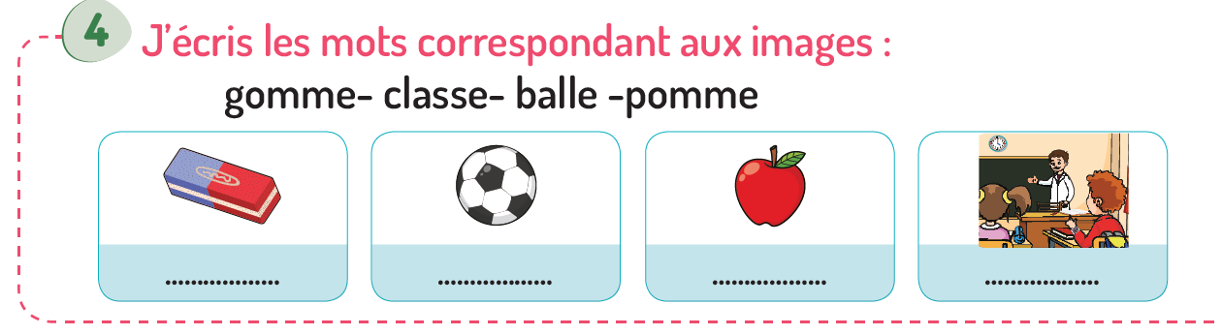
Axe III- Modelage et simulation des activités de remédiation intensive
3-5-Modelage et simulation des activités de production de l’écrit
Produire des mots à travers des activités telles que compléter un mot par l’ajout de la syllabe manquante, en mobilisant le vocabulaire déjà acquis et en réinvestissant les activités de lecture précédemment effectuées.
.
Ces activités permettent de consolider simultanément l’acquisition des lettres, le vocabulaire et la lecture, tout en développant l’autonomie et la précision dans l’écriture.

Slide 162
Activité d’ écriture
Modelage de l’activité d’écriture
Les supports
L’objectif de l’activité
Ordinateur – vidéoprojecteur -tableau – livret-ardoises- cahiers
Développer le geste graphique et la production écrite.
Mobiliser les correspondances graphophonologiques en situation d'écriture
Fiche technique
La démarche
Etape 1- Etape 1: Ecriture de syllabes et de mots»
- Présentation du mot-Démonstration-Ecriture sur les ardoises
Etape 2- Ecriture de phrases
- Présentation de la phrase
Présentation de la phrase-Ecriture sur les ardoises puis sur les livrets / cahiers

Slide 163


1. Rituel | 2. Vocabulaire | 3. Lecture | 4.Ecriture | 5.Pratique autonome | 6.Jeu
  Il a un fil. Regardez comment je fais pour écrire cette phrase.
  L’enseignant utilise le tableau pour écrire les modèles

Slide 164

1. Rituel | 2. Vocabulaire | 3. Lecture | 4.Ecriture | 5.Pratique autonome | 6.Jeu
  La phrase « il a un fil» est composée de quatre mots: il , a ; un et fil .
  J’entends il , j’écris il. J’entends a , j’écris a. J’entends un j’écris un. J’entends fil j’écris f ; i et l.

Slide 165
1. Rituel | 2. Vocabulaire | 3. Lecture | 4.Ecriture | 5.Pratique autonome | 6.Jeu
  Je commence par une lettre majuscule. I majuscule.
  je laisse un petit espace entre les lettres d’un même mot et un espace plus grand entre les deux mots

Slide 166
1. Rituel | 2. Vocabulaire | 3. Lecture | 4.Ecriture | 5.Pratique autonome | 6.Jeu
Prenez vos ardoises.

Slide 167
1. Rituel | 2. Vocabulaire | 3. Lecture | 4.Ecriture | 5.Pratique autonome | 6.Jeu
  Ecrivez la phrase sur vos ardoises.
  L’enseignant rappelle aux élèves les règle de la bonne écriture.

Slide 168
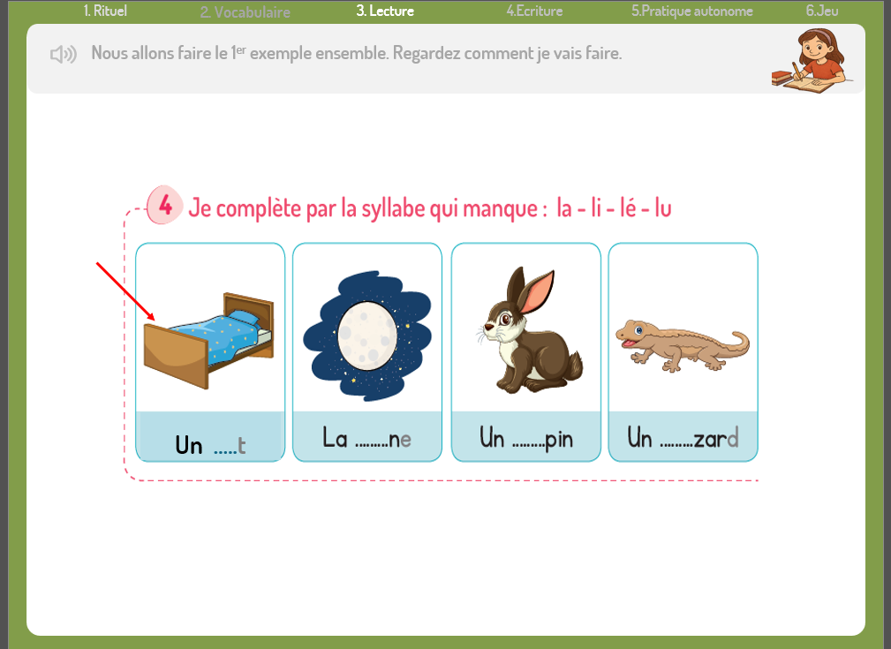

Slide 169
Les axes du 9ème jour
Axe III-Modelage et simulation des activités de remédiation intensive
3-1- la structure des séances de remédiation préventive et intensive
3-2 - Modelage et simulation des activités du rituel: chanson action/d’alphabet – dictée flash/préparée
3-3-Modelage et simulation de l’activité du vocabulaire
3-4-Modelage et simulation de l’activité de lecture(palier 1/3/6)
3-5-Modelage et simulation des activités d’écriture/Production de l’écrit
3-6- Modelage et simulation des activités de jeux et compétitions

Slide 170
Modelage et simulation:
des jeux et des compétitions
(voir fiches techniques des jeux dans l’annexe)

Slide 171
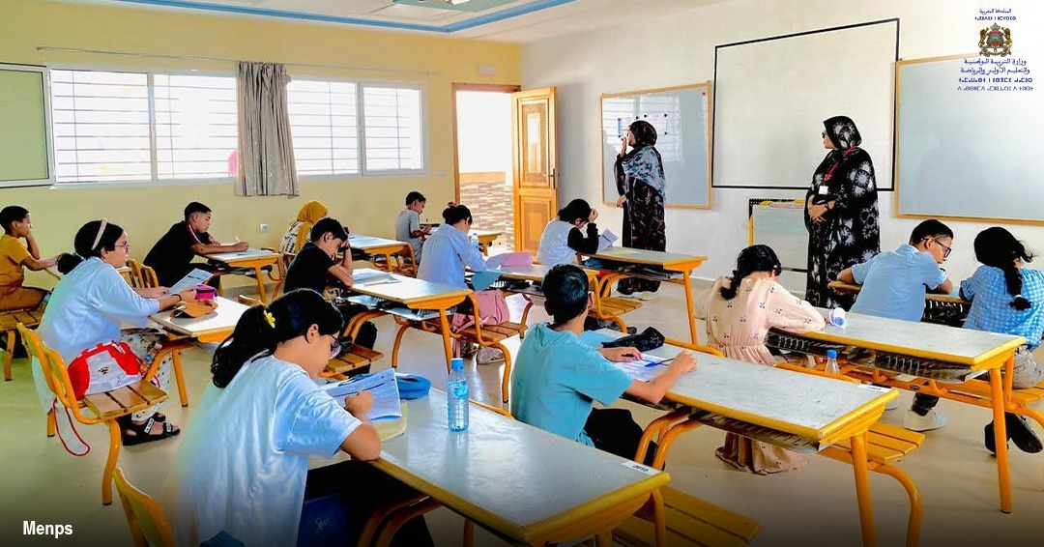

Partage de synthèse

Slide 172
Annexes

Slide 173
Annexe 1

Slide 174
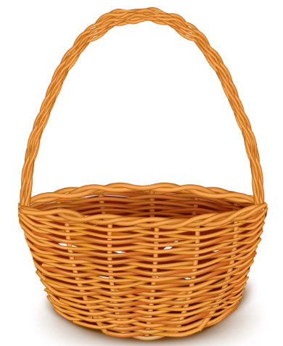
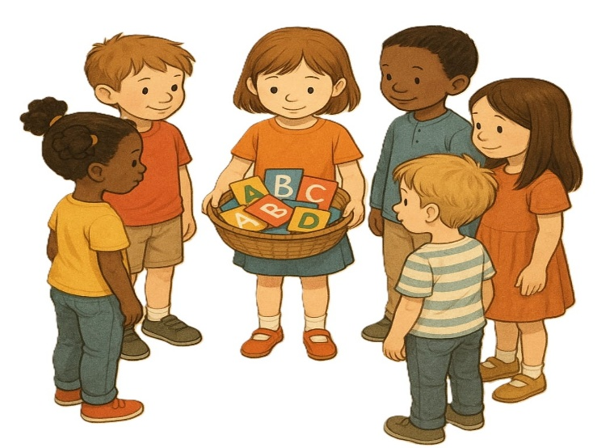
Jeu du panier
Objectifs de l’activité:
Lire des mots avec les graphèmes complexes présentés.
Les outils: un petit panier, cartes des graphèmes et des mots, objet pour faire le signal.
La durée: 10 min
Les étapes de l’activité:
Dans un petit panier, L’enseignant(e) met un ensemble de cartes contenant des mots avec les graphèmes présentés pendant la séance. Il les présente l’une après l’autre aux apprenants sans les lire;
Les apprenants s’assoient en cercle (ou restent à leur places) et au signal (musique ou applaudissement), ils font passer le panier;
Une fois le signal (musique ou applaudissement) s’arrête , l’apprenant qui a le panier pioche une seule carte sans regarder dans le panier, il lit et la montre aux autres. Après validation de sa lecture, les élèves répètent en écho. Ensuite le panier continue de circuler; le jeu continue jusqu’à la lecture de toutes les cartes du panier. Encourager tous les élèves pour leurs progrès.
Remarques:
Plus tard, on demande aux apprenants au fur et à mesure de produire un mot contenant un graphème pioché;
À la fin de chaque séance, le panier sera complété par les nouveaux graphèmes et mots appris, tandis que les cartes de graphèmes et de mots déjà maîtrisés et ne présentant plus de difficulté, seront retirées.

Slide 175
Annexe 2

Slide 176
Chanson action
Objectifs de l’activité:
o Améliorer les capacités d'écoute et d'expression orale ;
o Instaurer un climat de confiance entre les enseignants et les apprenants ;
o Impliquer les élèves dans l’activité en dramatisant les répliques des chansons d’action proposées;
Les outils: un petit panier, cartes des graphèmes et des mots, objet pour faire le signal.
La durée: 10 min
Les étapes de l’activité:
L'enseignant accueille les apprenants et les motive à chanter, la chanson pourrait être en arabe ou en français ;
L'enseignant chante expressivement la chanson (en respectant les règles de prosodie : ton, rythme et intonation);
L'enseignant donne un modèle de chant expressif, en demandant aux apprenants de suivre attentivement ;
Les apprenants sont encouragés à chanter et à interpréter la chanson.
La chanson peut être changée chaque semaine.
Dans les premières semaines, la langue des chansons choisies peut être diversifiée d’une semaine à une autre.
Après quelques jours, l'enseignant peut demander aux apprenants de chanter les chansons uniquement en français.
Remarques:
Plus tard, on demande aux apprenants au fur et à mesure de produire un mot contenant un graphème pioché;
À la fin de chaque séance, le panier sera complété par les nouveaux graphèmes et mots appris, tandis que les cartes de graphèmes et de mots déjà maîtrisés et ne présentant plus de difficulté, seront retirées.

Slide 177
Annexe 3

Slide 178
Cartes flash
les apprenants mémorisent les sons et leurs graphies.
Objectifs de l’activité
Reconnaître les lettres
  Les outils: carte des lettres et syllabes; tableau syllabique .
La durée: de 10 à 12 mn (deux fois/ semaine au minimum)
Les étapes de l’activité:
L’enseignant fait retourner neuf cartes de lettres de façon que la lettre écrite n’apparaisse pas, il montre une lettre au tableau syllabique sans la nommer et demande aux apprenants de trouver la carte de la lettre désignée.
L’apprenant dévoile la carte en la montrant à l’enseignant et à toute la classe, puis il la nomme;
Si la carte levée n’est pas la bonne , l’enseignant demande: quelle est la lettre recherchée? Quelle est la lettre sur la carte? Puis il remet la carte à sa place. l’apprenant a trois chances pour trouver la carte correcte;
Si l’apprenant ne trouve pas la carte demandée, un autre apprenant l’aide; une fois la bonne carte retrouvée et la lettre reconnue, on la remet à sa place;
Après, l’enseignant montre une autre lettre sur le tableau syllabique et un autre apprenant se présente pour la trouver.
L’enseignant répète l’activité, change l’emplacement des cartes et demande aux autres groupes de participer au jeu.

Slide 179
Annexe 4

Slide 180
Sauter sur les lettres
Objectifs de l’activité
Produire des mots à partir des lettres et des syllabes.
Reconnaître le son de chaque lettre;
Reconnaître les syllabes
.
  Les outils: la craie, bandes auto collantes
La durée: de 10 à 15mn (une fois chaque deux jours)
Les étapes de l’activité:
L’enseignant trace à la craie deux colonnes et six lignes pour écrire une lettre dans chaque case
Il interpelle un seul apprenant et lui demande de sauter sur la lettre demandée;
Après la maîtrise des lettres, l’enseignant répète les étapes précédentes avec les syllabes;
À la fin de l’activité, l’apprenant participant au jeu répète successivement les lettres sur lesquelles il a sauté.

Slide 181
Annexe 5

Slide 182
Jeu de l’araignée
Objectifs de l’activité
Reconnaître les syllabes
Produire des mots à partir des lettres et des syllabes.
Reconnaître le son des lettres;
.
  Les outils: La craie, les bandes auto collantes
La durée: de 10 à 15mn (une fois tous les deux jours)
Les étapes de l’activité:
L’enseignant trace deux colonnes et six lignes pour former des cases et écris une lettre dans chaque case
Il interpelle un apprenant et lui demande de poser sa main droite sur la lettre épelée;
Puis, il lui demande de poser sa main gauche sur une autre lettre
et sans bouger ses mains, l’apprenant met son pied sur la troisième lettre…etc.
Les apprenants contrôlent leur camarade، ce qui le rend conscient et essaie de ne pas commettre de fautes.
Après la maîtrise des lettres, l’enseignant répète les étapes précédentes avec les syllabes

Slide 183
Annexe 6

Slide 184
x - o / Jeu Tic Tac Toc
Objectifs d'apprentissage : Reconnaitre les lettres et les mémoriser. Durée : 10 à15 mn Matériel : les lettres carte-flash- craies- tableau de 9 carreaux - Modalité de travail : travail collectif/ en petite groupe / individuel
Le déroulement de l’activité:
Tic-tac-toc, ou X/ O est un jeu papier /crayon pour deux joueurs.
X et O, qui marquent à tour de rôle les espaces dans une grille 3×3.
Le joueur qui réussit à placer trois de ses marques dans une rangée horizontale, verticale ou diagonale est le gagnant.
Les apprenants sont répartis en binômes.
Au lieu d'utiliser X et 0, on peut donner à une paire d'apprenants deux lettres différentes ou deux syllabes différentes.
N,B: Le jeu se déroule selon 3 niveaux:
Niveau bas: jeu de lettres (3 lettres identiques)
Niveau moyen: jeu de syllabes (3 syllabes identiques)
Niveau avancé: jeu de mots (former des mots à partir de 3 syllabes)

